Slide 1

YOMIYOMI 화면설계
YOMITIGER
심준호, 이정향, 김형호, 김에스터, 정석훈

Slide 2
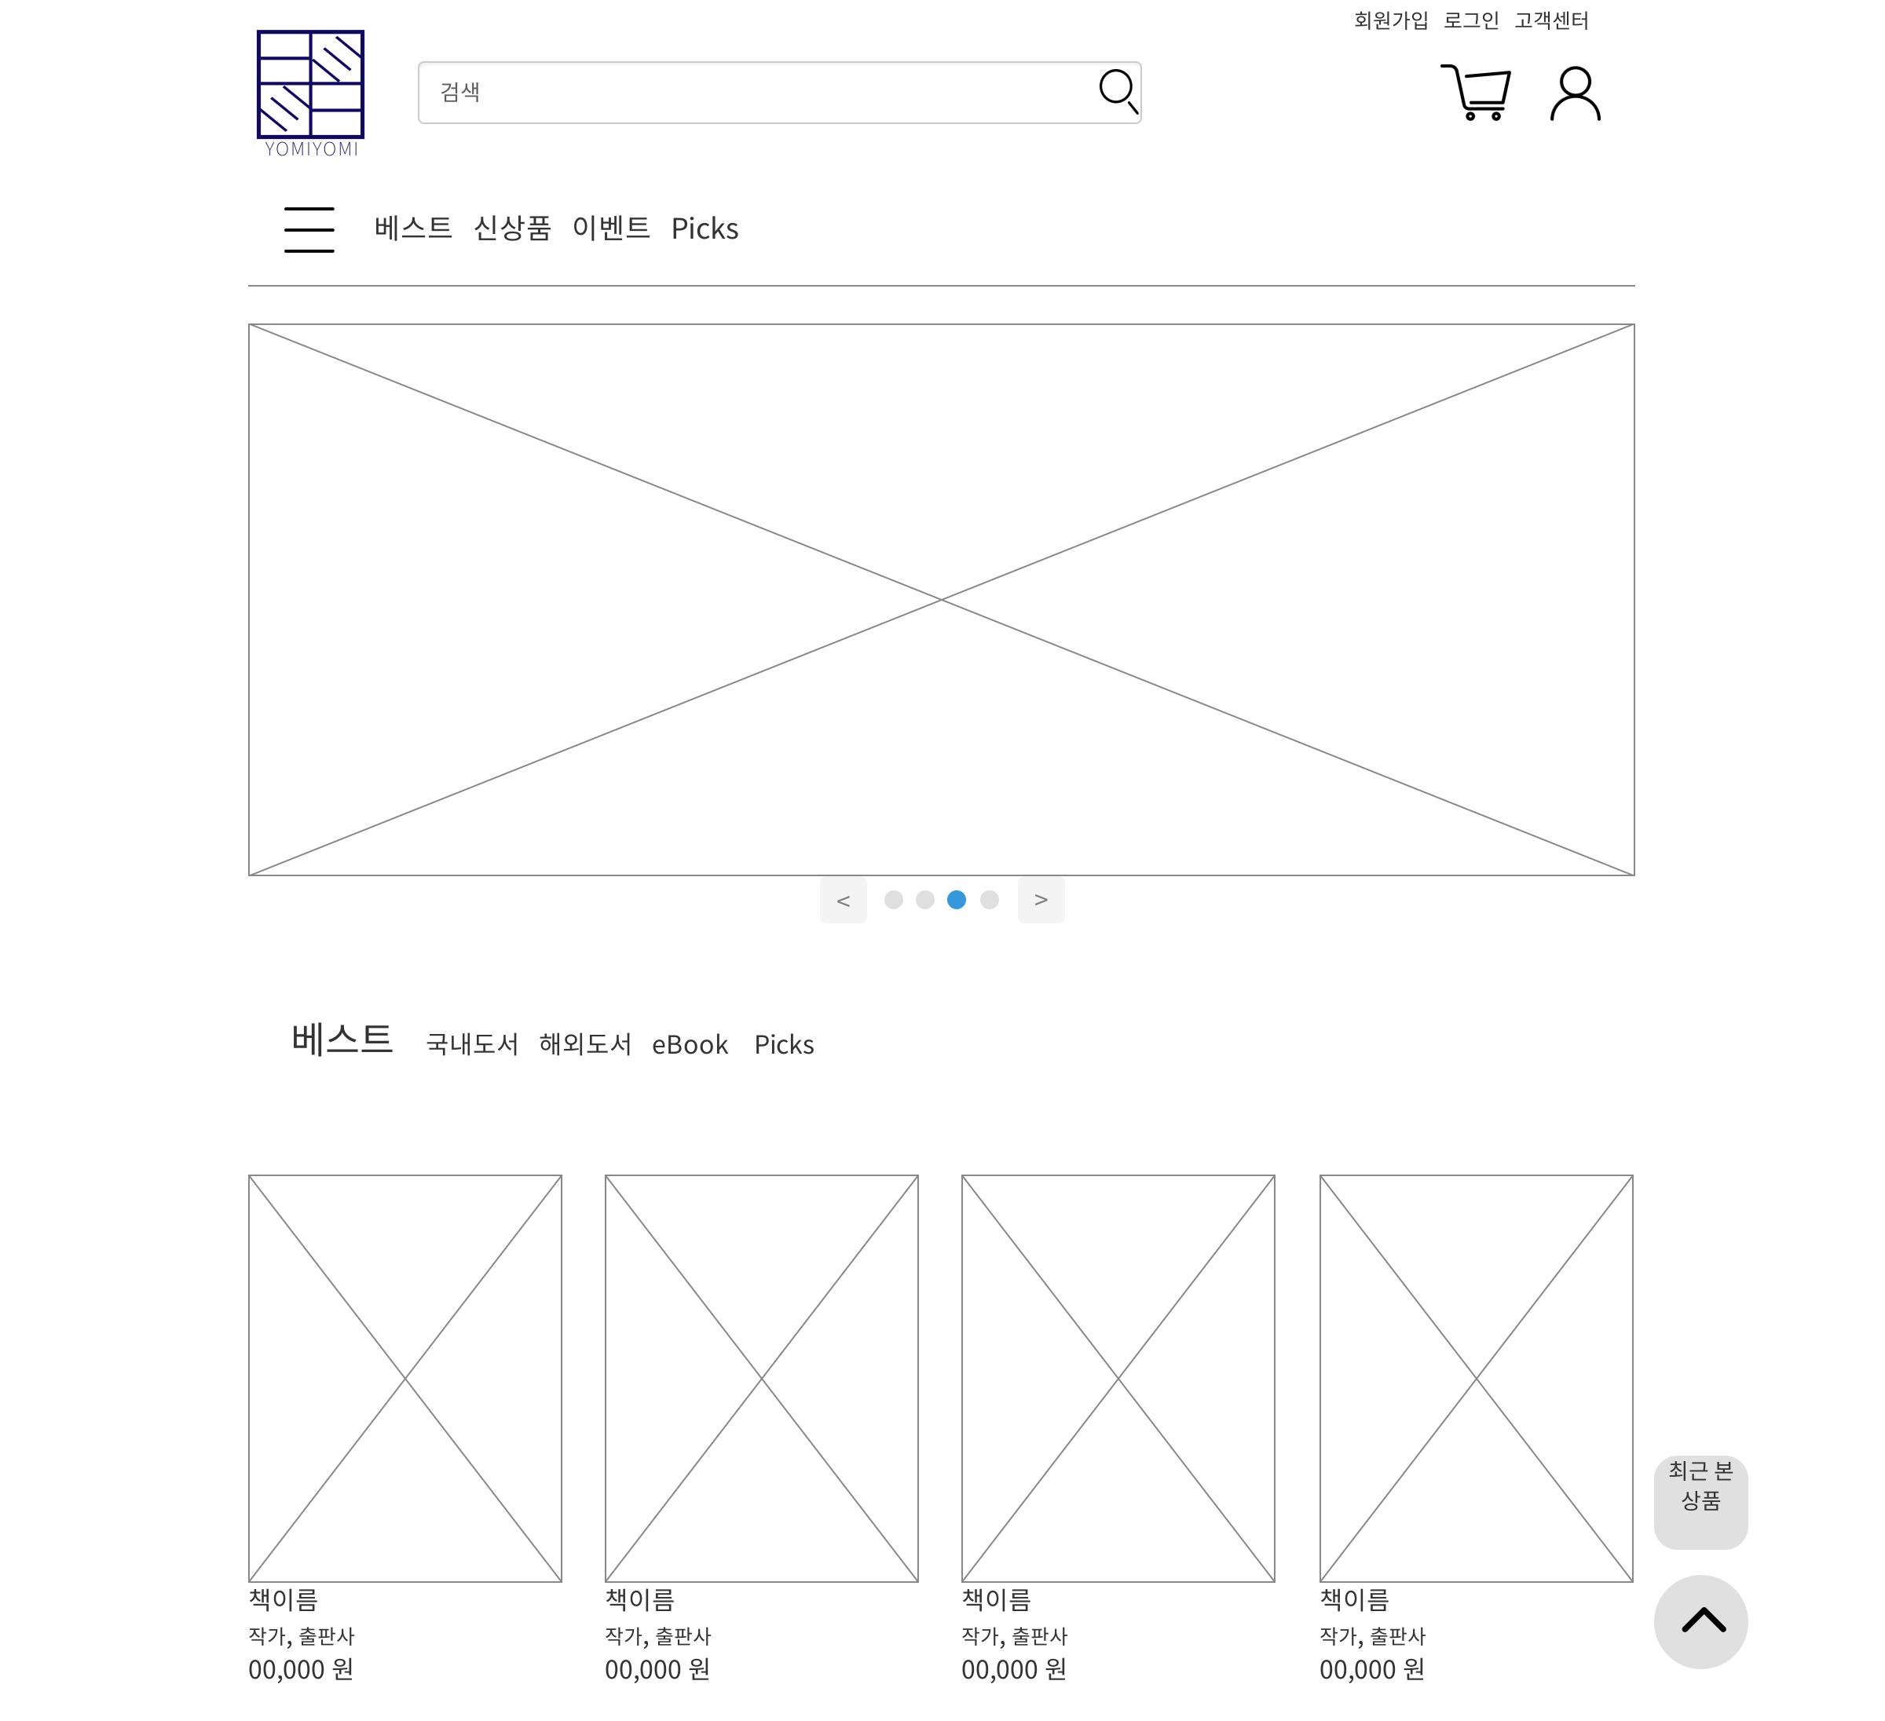
1. 메인 페이지
항목 | 설명
로고 아이콘 | 클릭 시 메인 페이지로 이동
검색 | 도서 검색
회원가입 | 회원가입 페이지로 이동 로그인 시 숨김 처리
로그인 | 로그인 페이지로 이동 로그인 시 숨김 처리
고객센터 | 고객센터 페이지로 이동
장바구니 | 장바구니 페이지로 이동
마이페이지 | 비로그인 상태 시 로그인 페이지로 이동 로그인 상태 시 마이페이지로 이동
메뉴 | 클릭 시 드롭다운 메뉴 출력
이미지 슬라이드 | 자동 슬라이드 및 클릭 시 슬라이드 이미지 클릭 시 해당 페이지로 이동
상품 리스트 | 해당 상품 이미지 및 텍스트 클릭 시 해당 상품 디테일 페이지로 이동

Slide 3
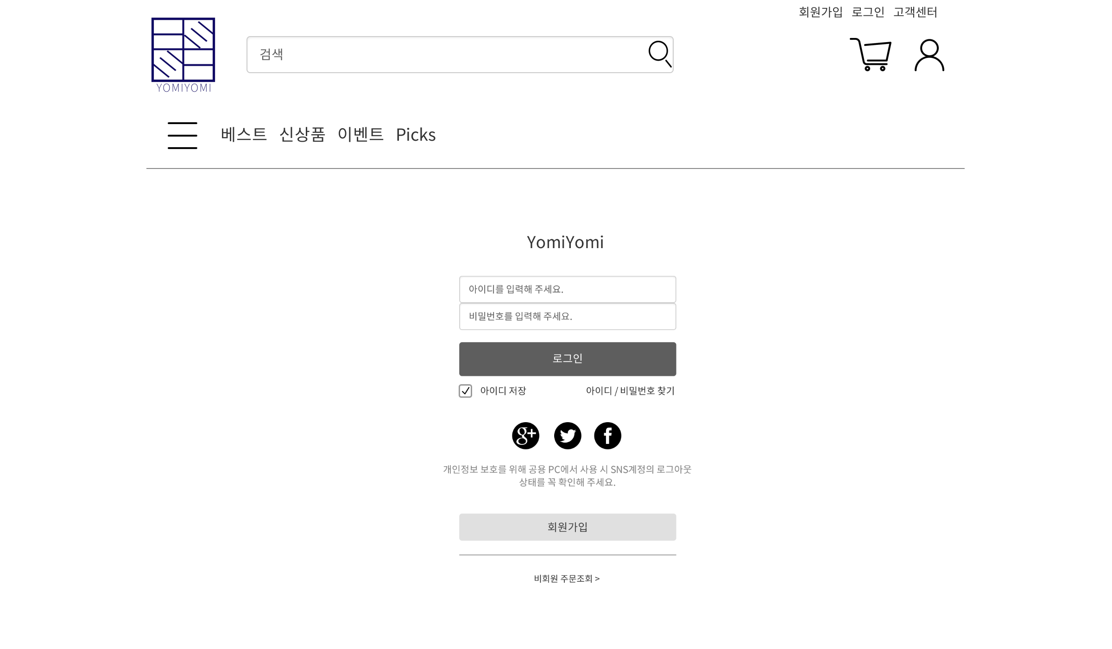
2-1. 로그인 페이지
항목 | 설명
로그인 버튼 | 아이디 패스워드 입력 후 로그인 클릭 일치 시 로그인
아이디 저장 | 로그인 성공 시 아이디 저장
아이디/비밀번호 찾기 | 아이디/비밀번호 찾기 페이지로 이동
소셜 로그인 | 소셜 로그인으로 로그인 또는 회원가입
회원가입 | 회원가입 페이지로 이동
비회원 주문조회 | 비회원 주문조회 페이지로 이동

Slide 4
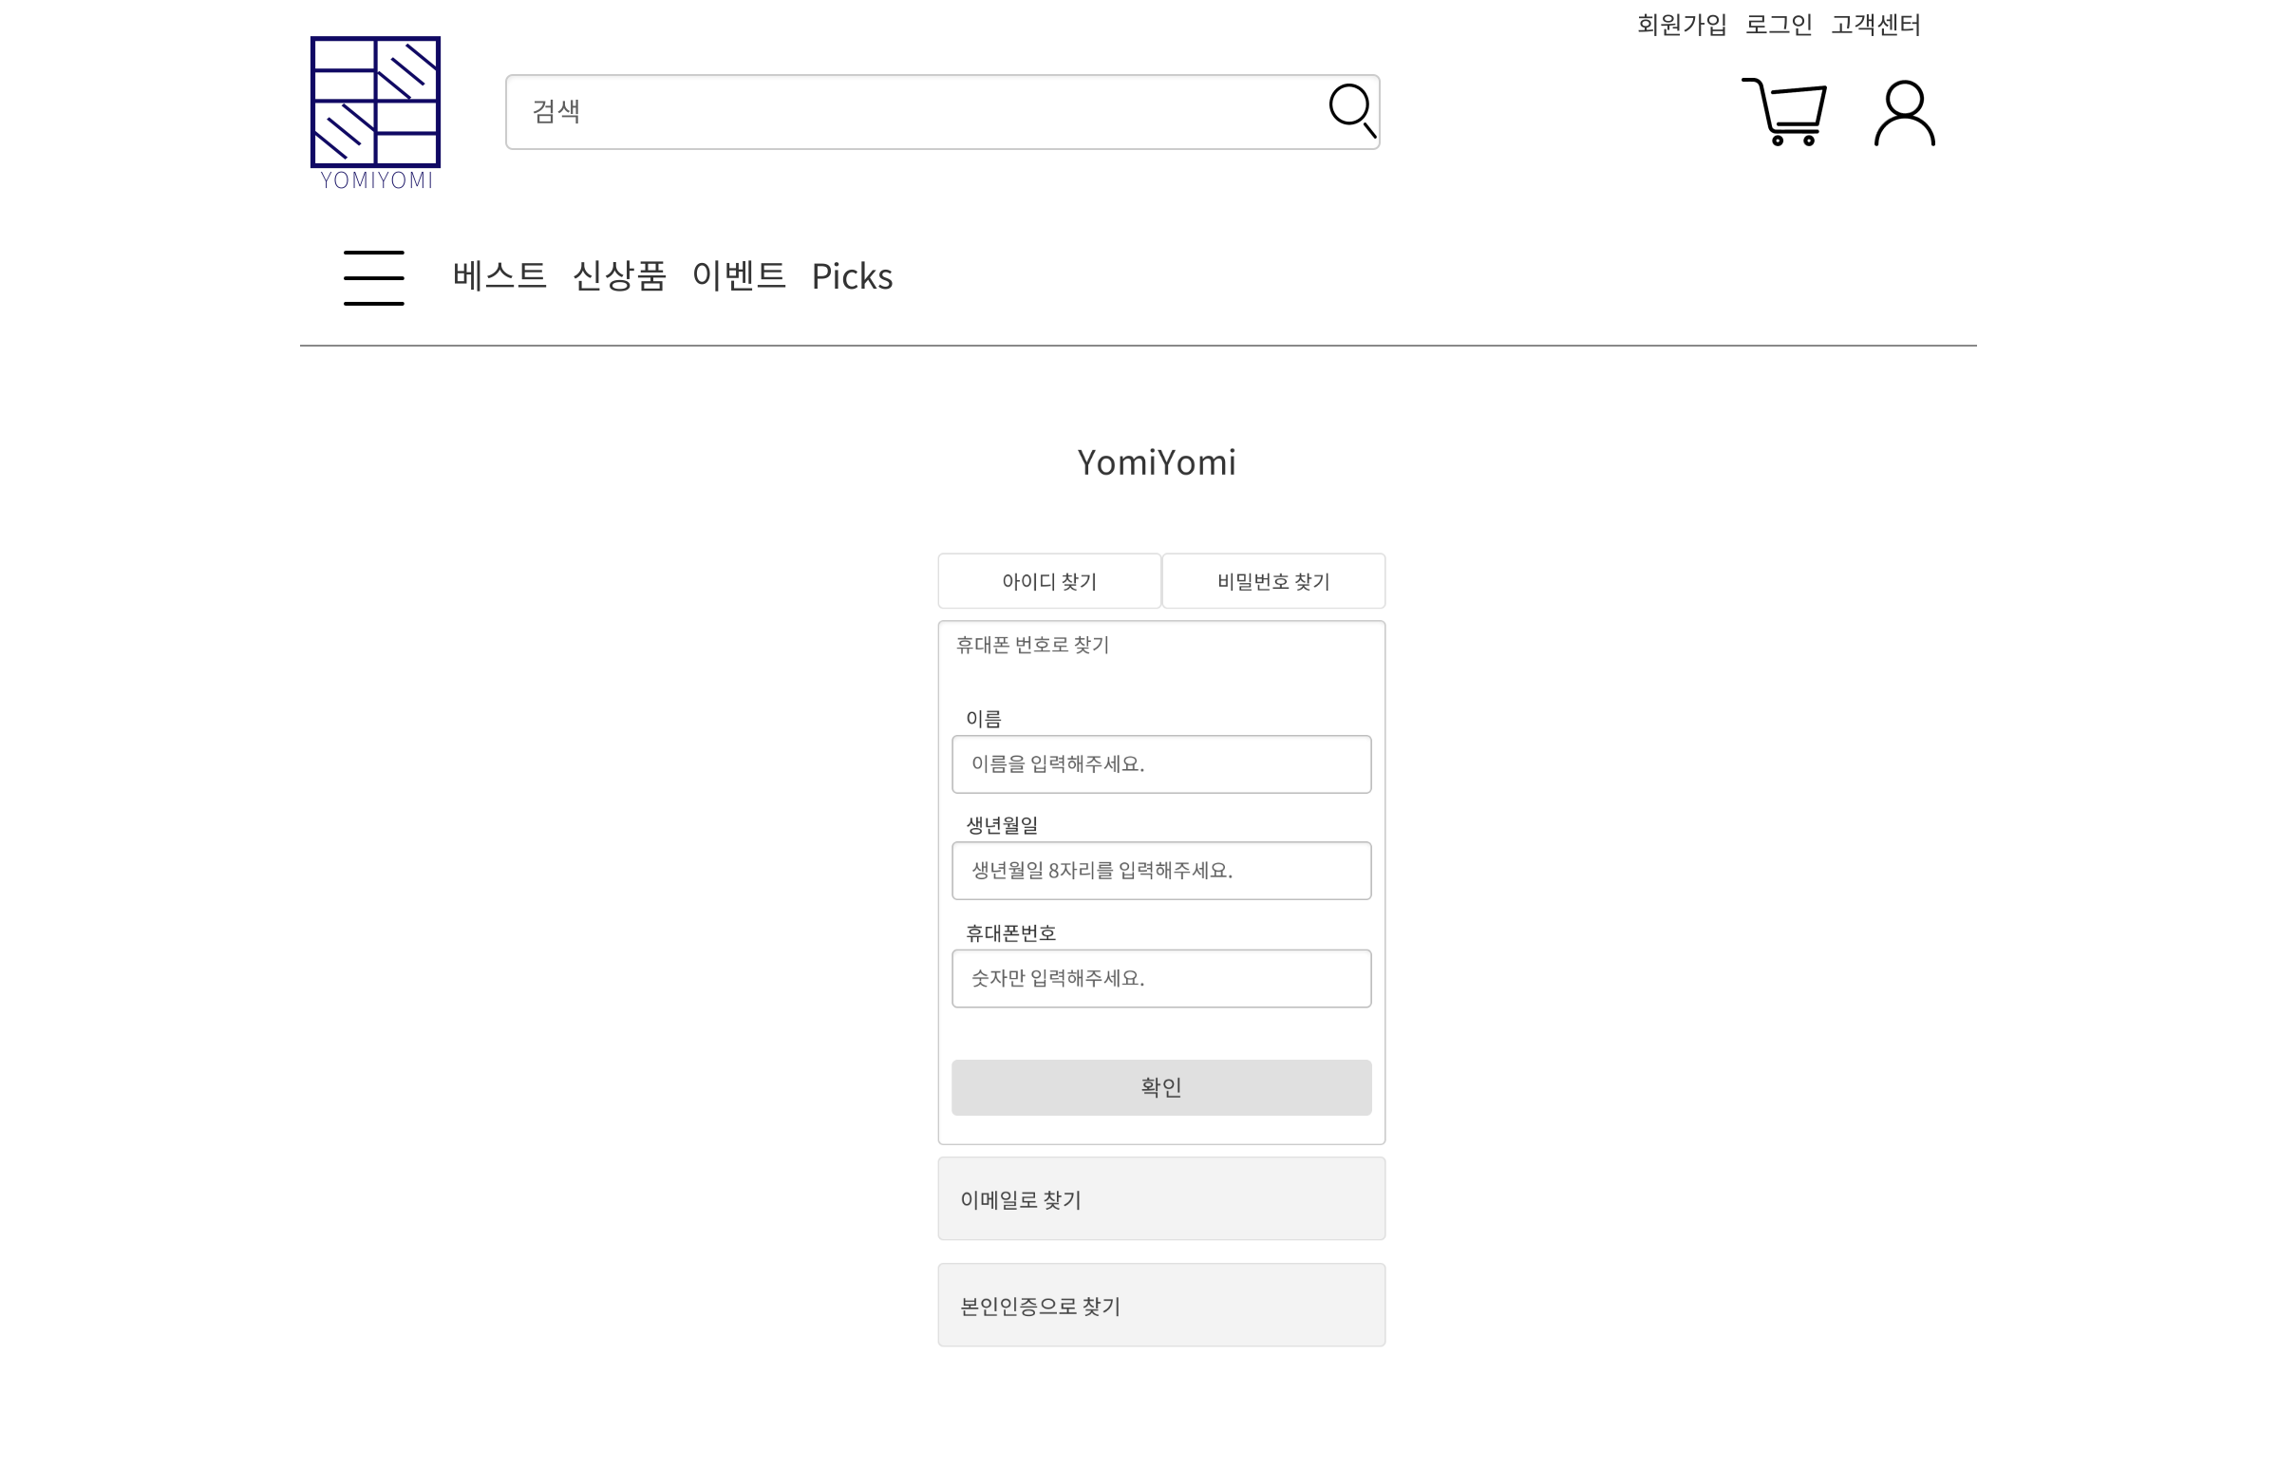
2-2. 아이디/비밀번호 찾기
항목 | 설명
아이디 찾기 | 아이디 찾기 클릭 시 아이디 찾기 탭 메뉴 출력
비밀번호 찾기 | 비밀번호 찾기 클릭 시 비밀번호 찾기 탭 메뉴 출력
확인 | 입력한 항목을 체크해서 결과 출력
이메일로 찾기 | 확인 성공 후 클릭 시 이메일로 찾기 페이지로 이동
본인인증으로 찾기 | 확인 성공 후 클릭 시 본인 인증으로 찾기 페이지로 이동

Slide 5
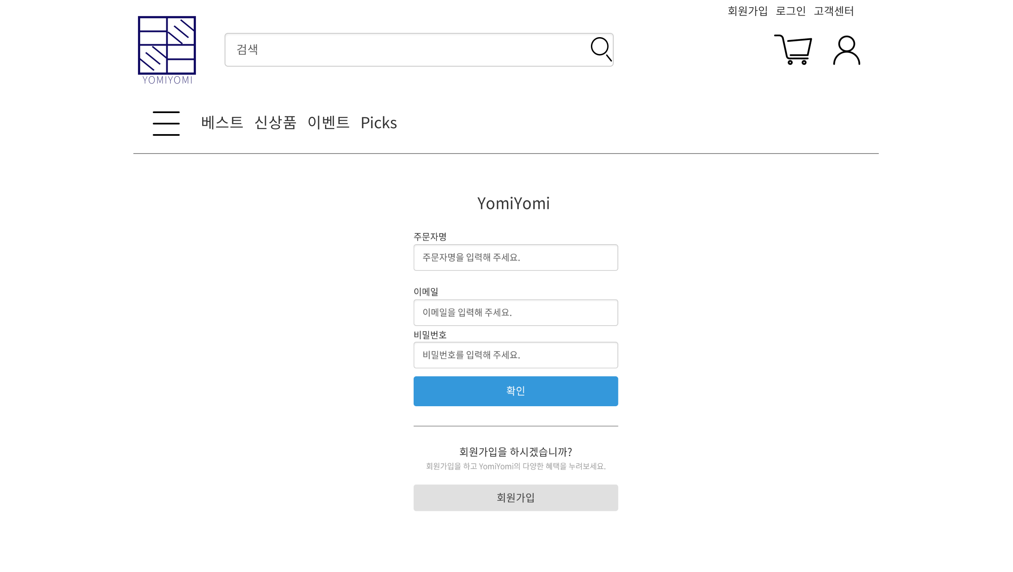
2-3. 비회원 주문 조회
항목 | 설명
확인 | 입력한 항목을 체크한 후 결과 페이지로 이동
회원가입 | 회원가입 페이지로 이동

Slide 6
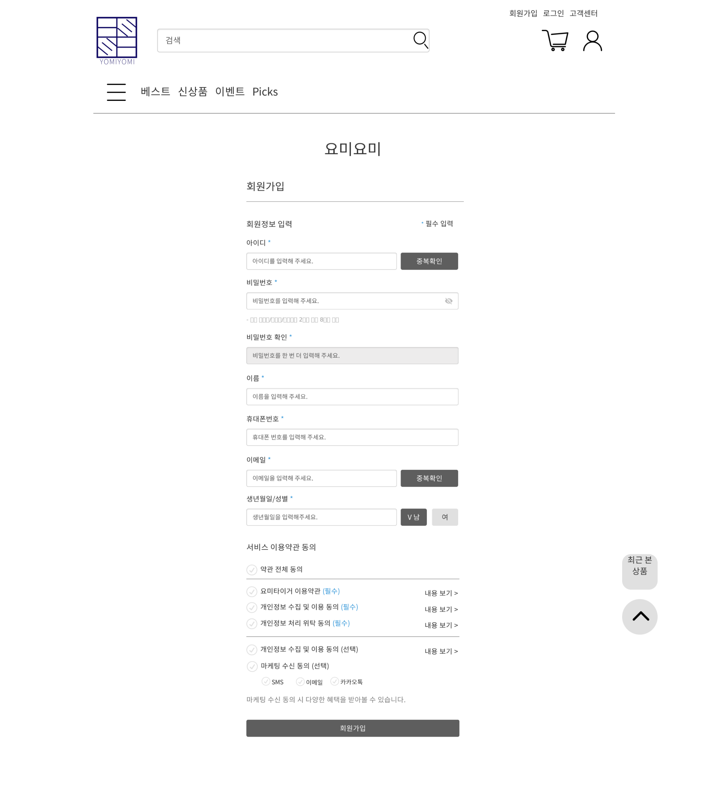
2-4. 회원가입 페이지
항목 | 설명
아이디 중복확인 | 아이디 중복 확인 후 결과 출력 중복 시 회원가입 불가
비밀번호 확인 | 입력한 비밀번호와 일치하는지 실시간 확인
이메일 중복확인 | 이메일 중복 확인 후 결과 출력 중복 시 회원가입 불가
이용약관 동의 | 필수 항목 미체크 시 회원가입 불가
회원가입 | 유효성 검사 후 회원가입 진행

Slide 7
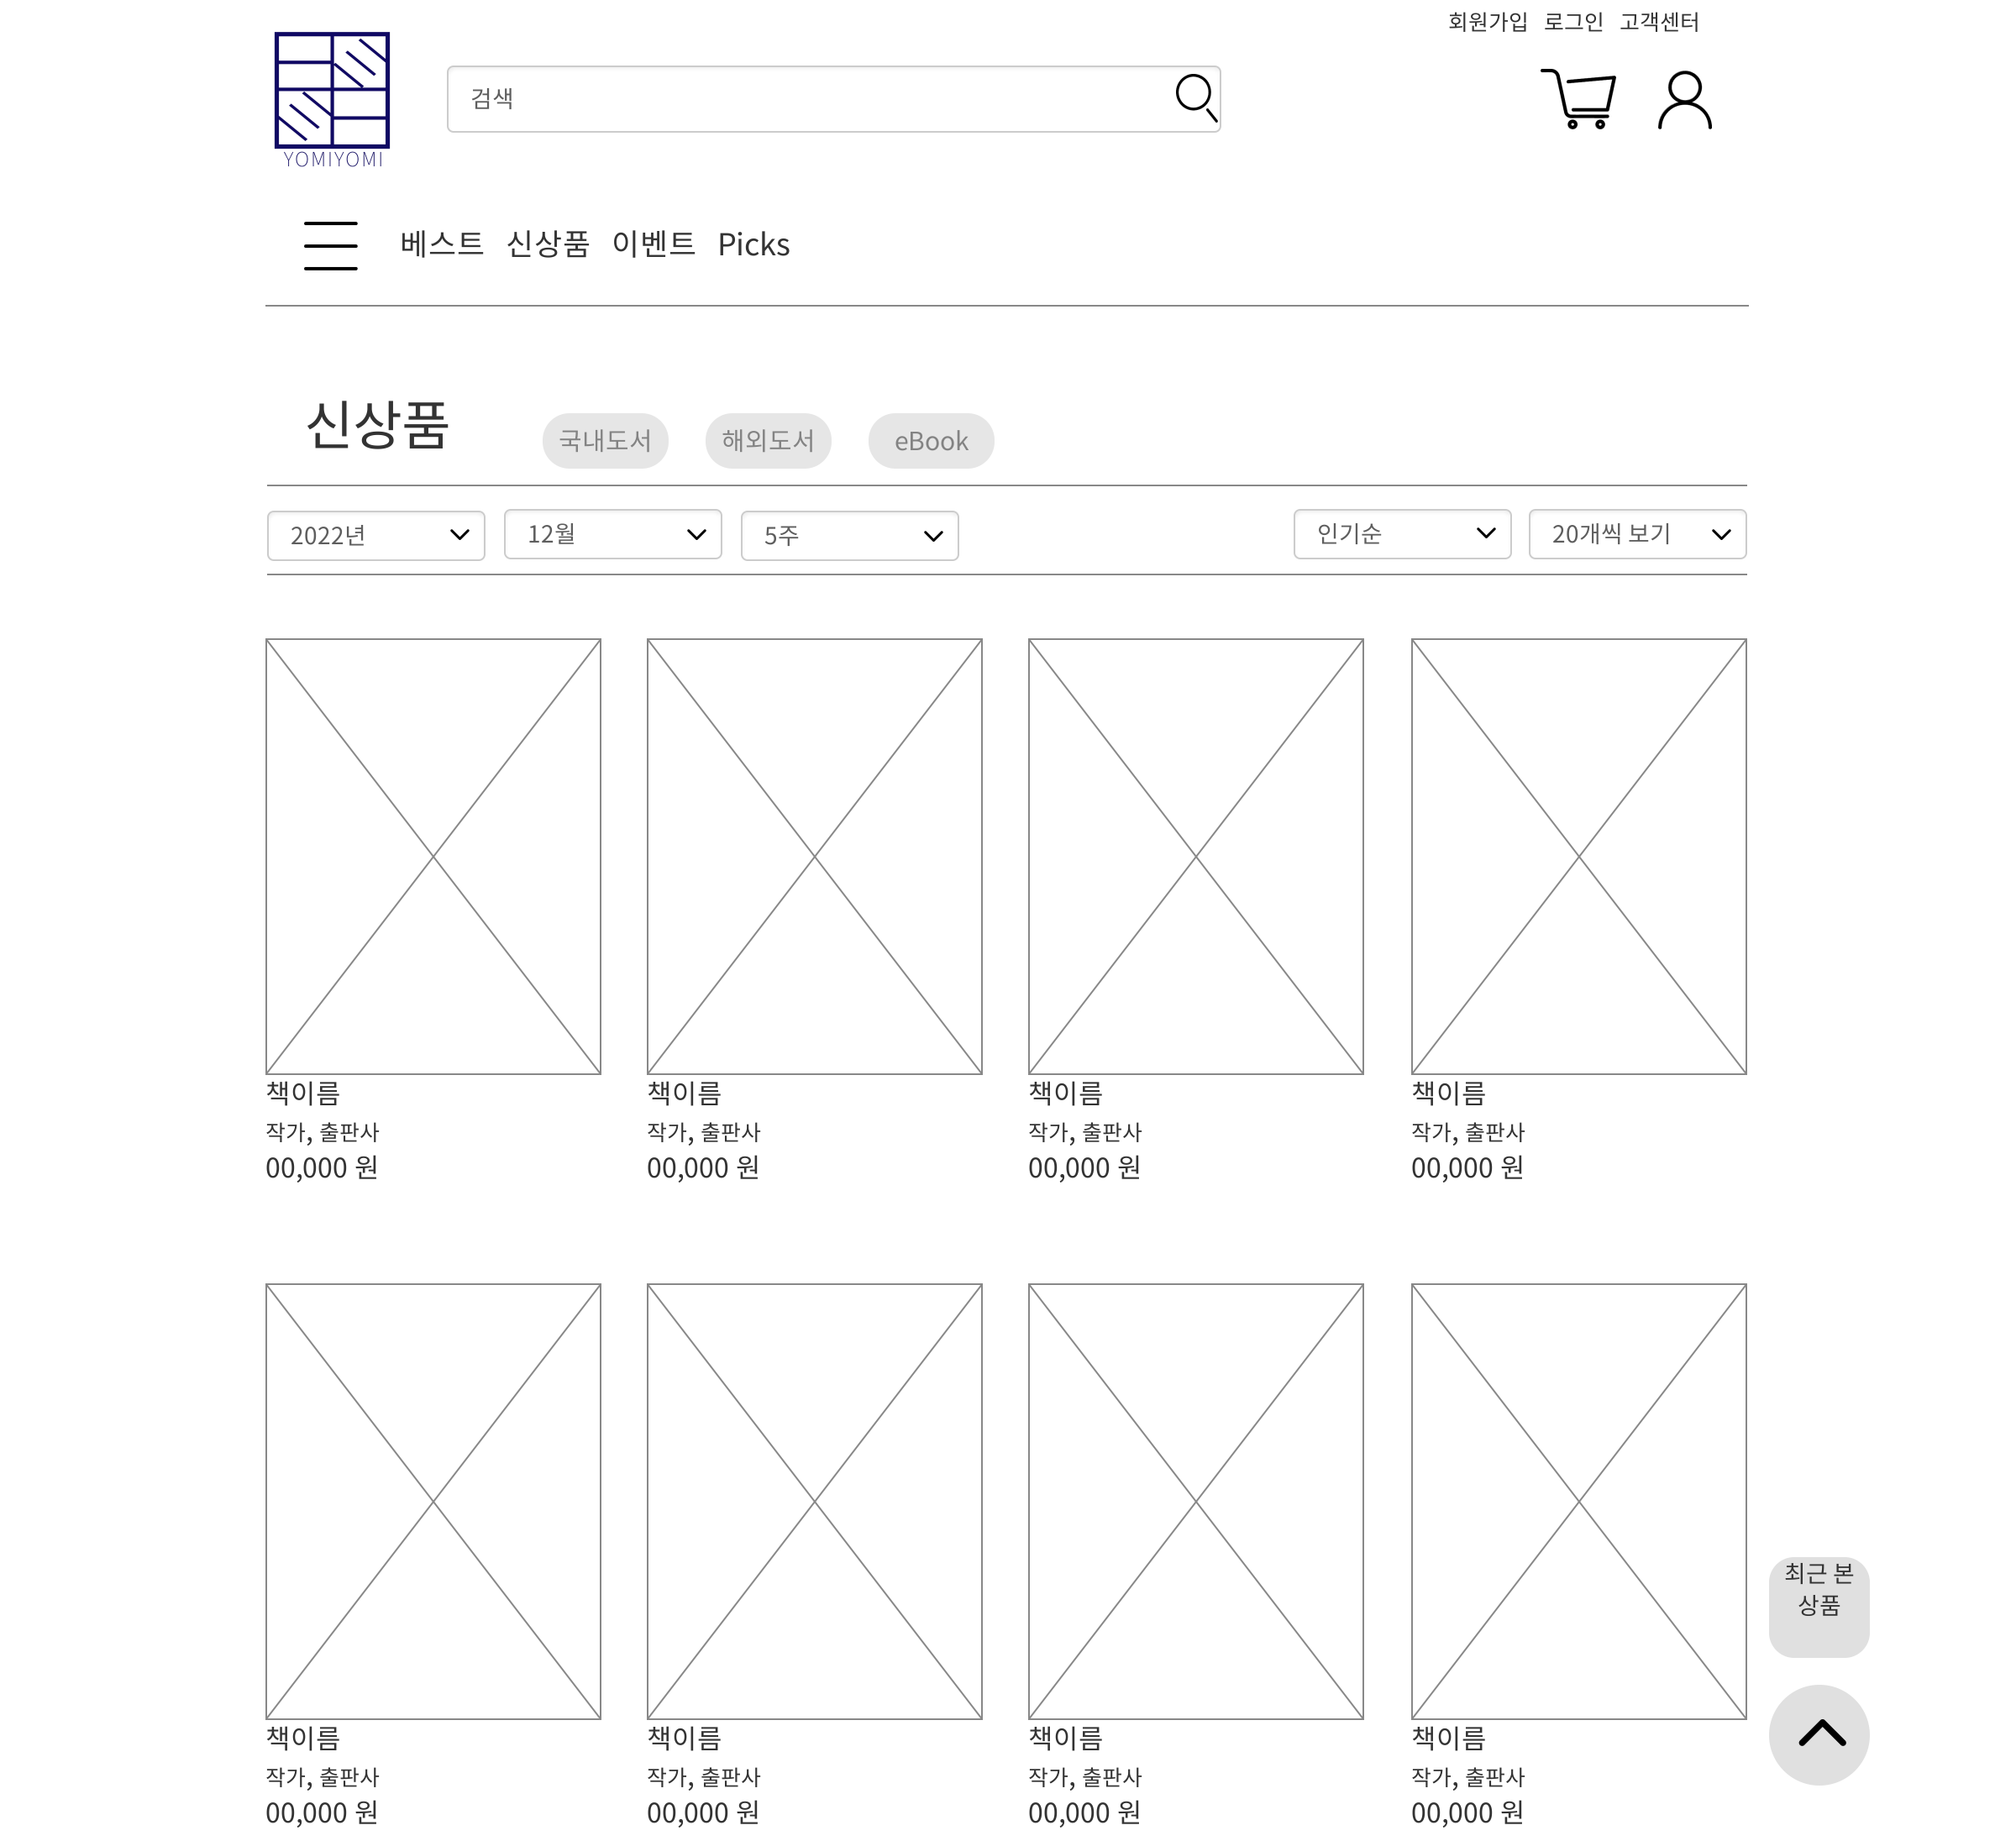
3-1. 리스트 페이지
항목 | 설명
카테고리 | 클릭 시 해당 카테고리 상품만 출력
날짜 검색 | 선택된 날짜에 해당하는 상품만 출력
정렬 | 선택된 정렬 방법으로 상품 정렬
페이지에 출력할 상품 개수 | 선택된 상품 개수만큼만 한 페이지에 출력
최근 본 상품 | 클릭 시 현재 브라우저에서 클릭했던 상품 리스트를 출력
맨 위로 | 클릭 시 페이지의 가장 위로 이동

Slide 8
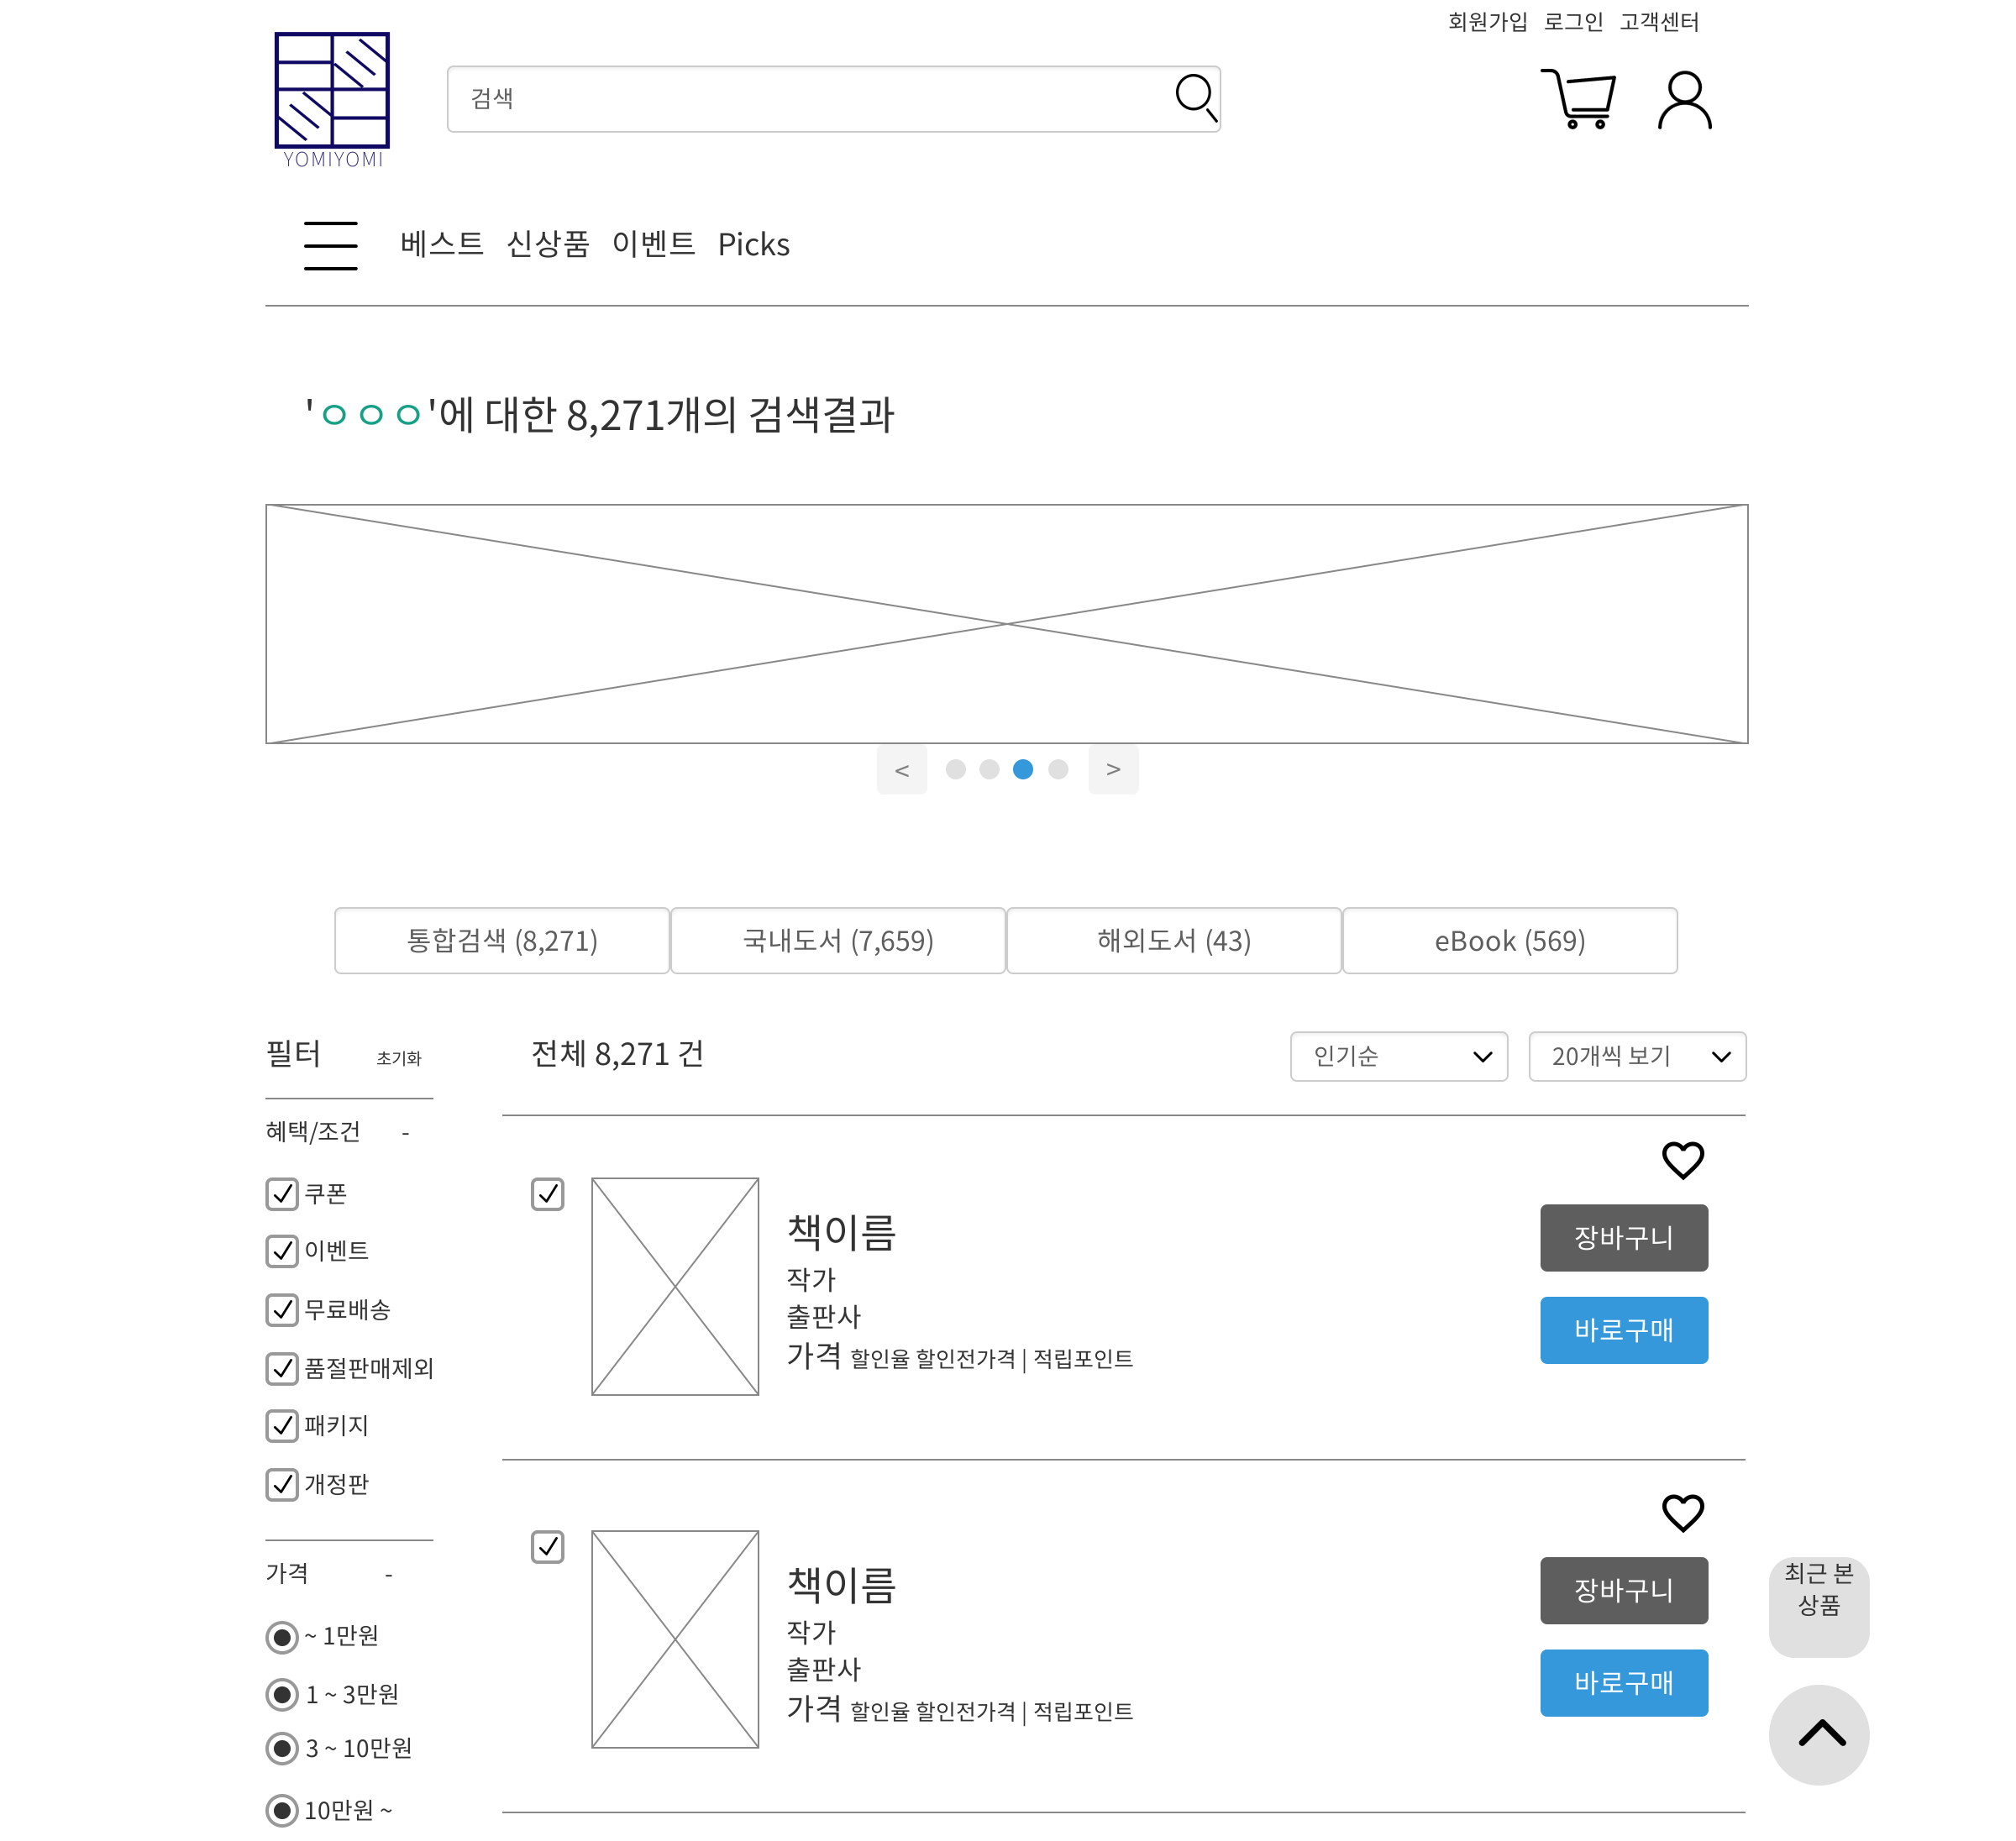
3-2. 검색 결과 페이지
항목 | 설명
검색결과 | 검색어와 검색어에 대한 검색결과 개수를 출력
이미지 슬라이드 | 광고 또는 추천 도서 이미지 클릭 시 해당 페이지로 이동
카테고리 | 클릭 시 해당 카테고리에 속해 있는 상품 출력
필터 | 필터에 체크된 항목과 일치하는 상품 출력
찜하기 | 클릭 시 해당 상품을 찜 목록에 저장
장바구니 | 클릭 시 해당 상품을 장바구니에 저장
바로구매 | 클릭 시 해당 상품 구매 페이지로 이동

Slide 9
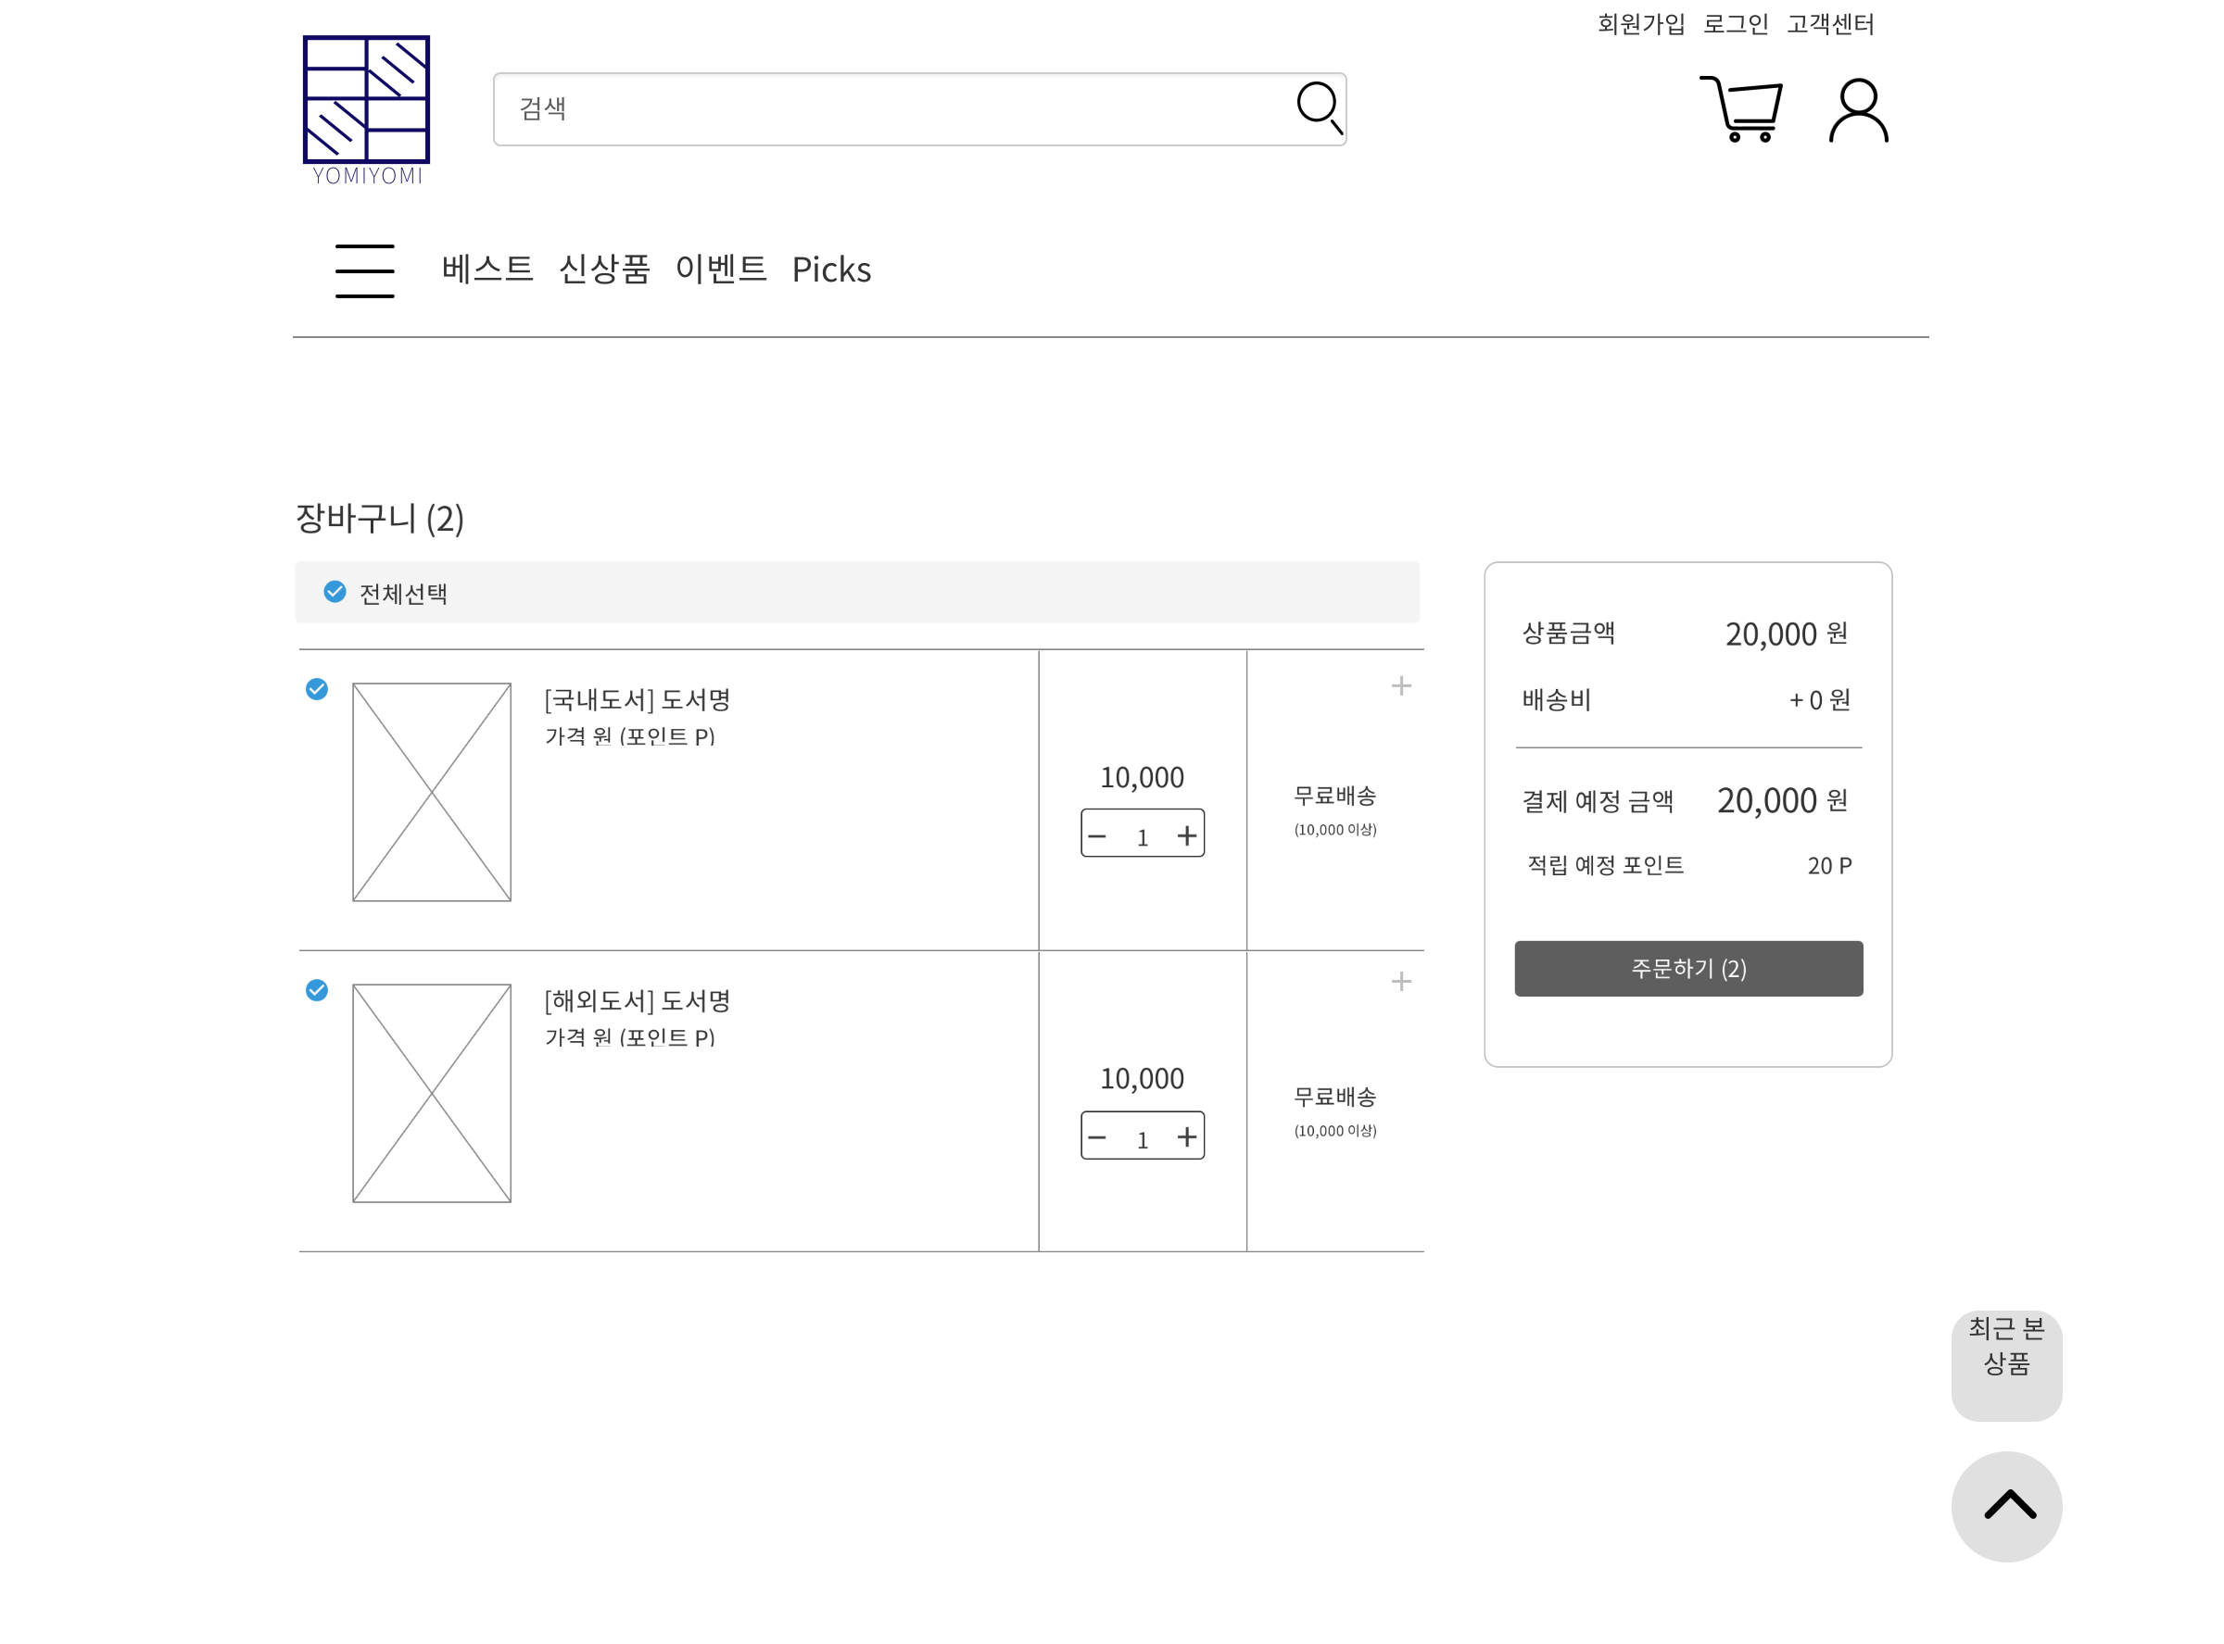
4-1. 장바구니
항목 | 설명
장바구니 | 장바구니 텍스트 옆에 현재 담긴 상품 개수를 출력
전체선택 | 클릭 시 전체 체크 또는 전체 체크 해제
개별 선택 | 클릭 시 해당 상품 체크 또는 체크 해제
상품 개수 | 기본값 = 1 1 밑으로 내려갈 수 없다 +/- 버튼 또는 직접 입력으로 개수 조절
주문하기 | 체크된 상품 구매 펭
바로구매 | 클릭 시 해당 상품 구매 페이지로 이동

Slide 10
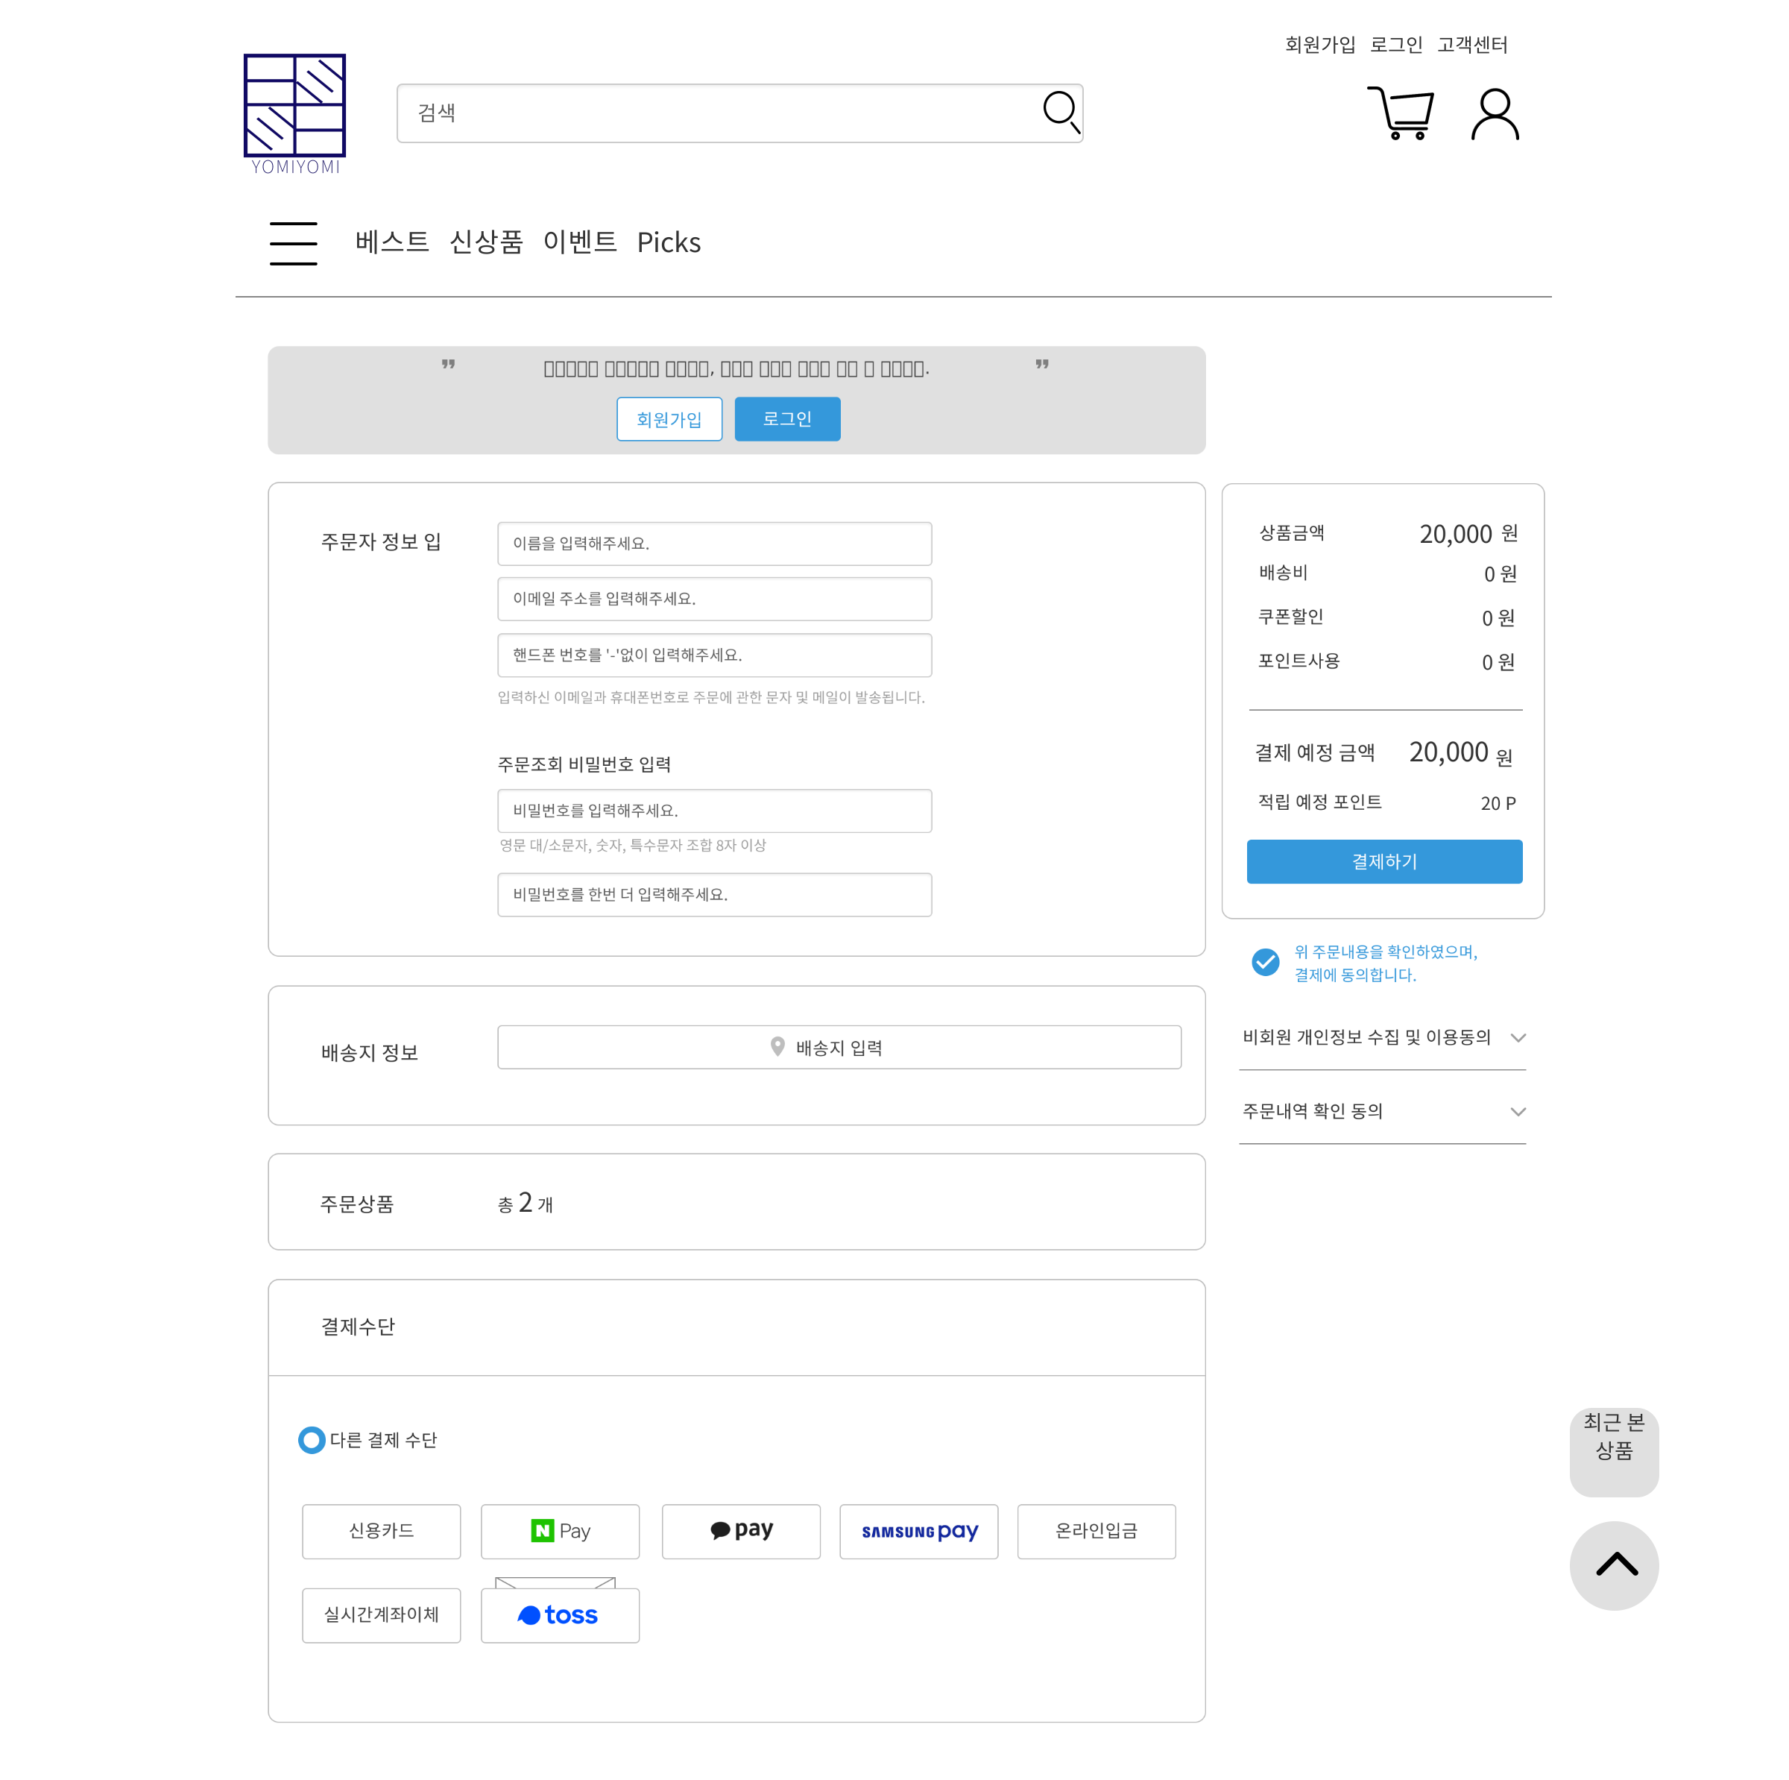
4-2. 결제 페이지
항목 | 설명
회원가입/로그인 | 비회원 상태일 경우 출력
주문자 정보 | 비회원일 경우 비밀번호 입력 회원일 경우 정보 자동으로 입력
배송지 정보 | 배송 받을 주소, 이름 등을 입력
주문상품 | 결제할 상품 정보 출력
결제수단 | 결제 수단 선택
결제하기 | 선택한 결제수단 페이지로 이동
약관동의 | 미체크 시 결제 진행 불가

Slide 11
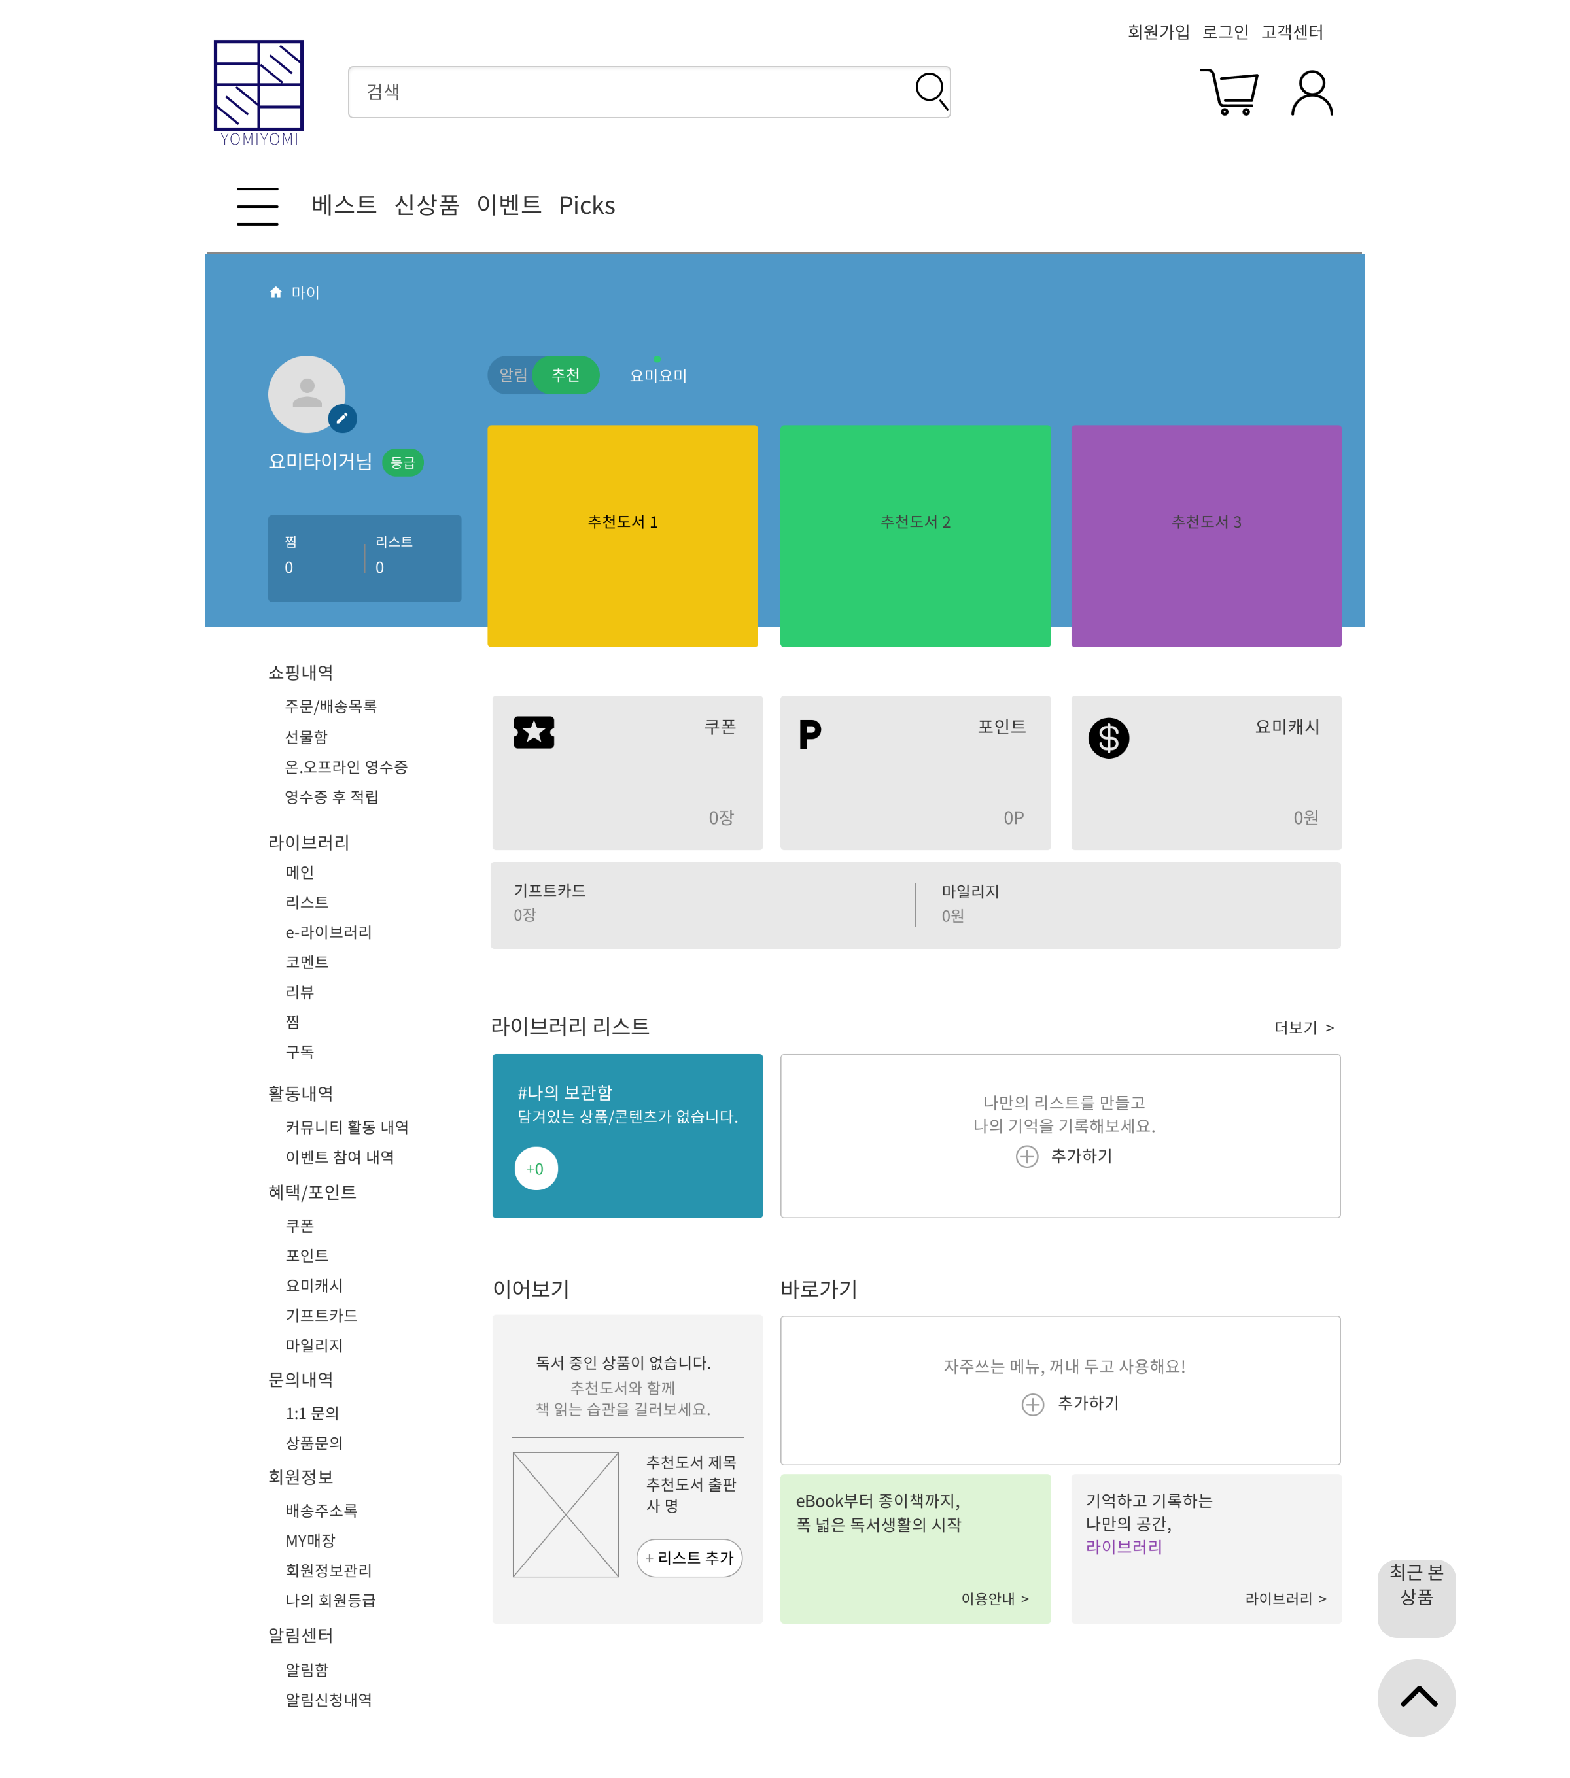
5-1. 마이 페이지
항목 | 설명
프로필 | 사진, 이름, 찜목록 등 출력
추천도서 | 추천 도서 목록 출력
메뉴 | 주문/배송목록, 포인트, 활동내역, 문의내역, 회원정보, 서재
라이브러리 리스트 | 서재의 eBook 목록을 출력
이어보기 | 읽고 있던 eBook을 출력
바로가기 | 링크를 추가하거나 삭제

Slide 12
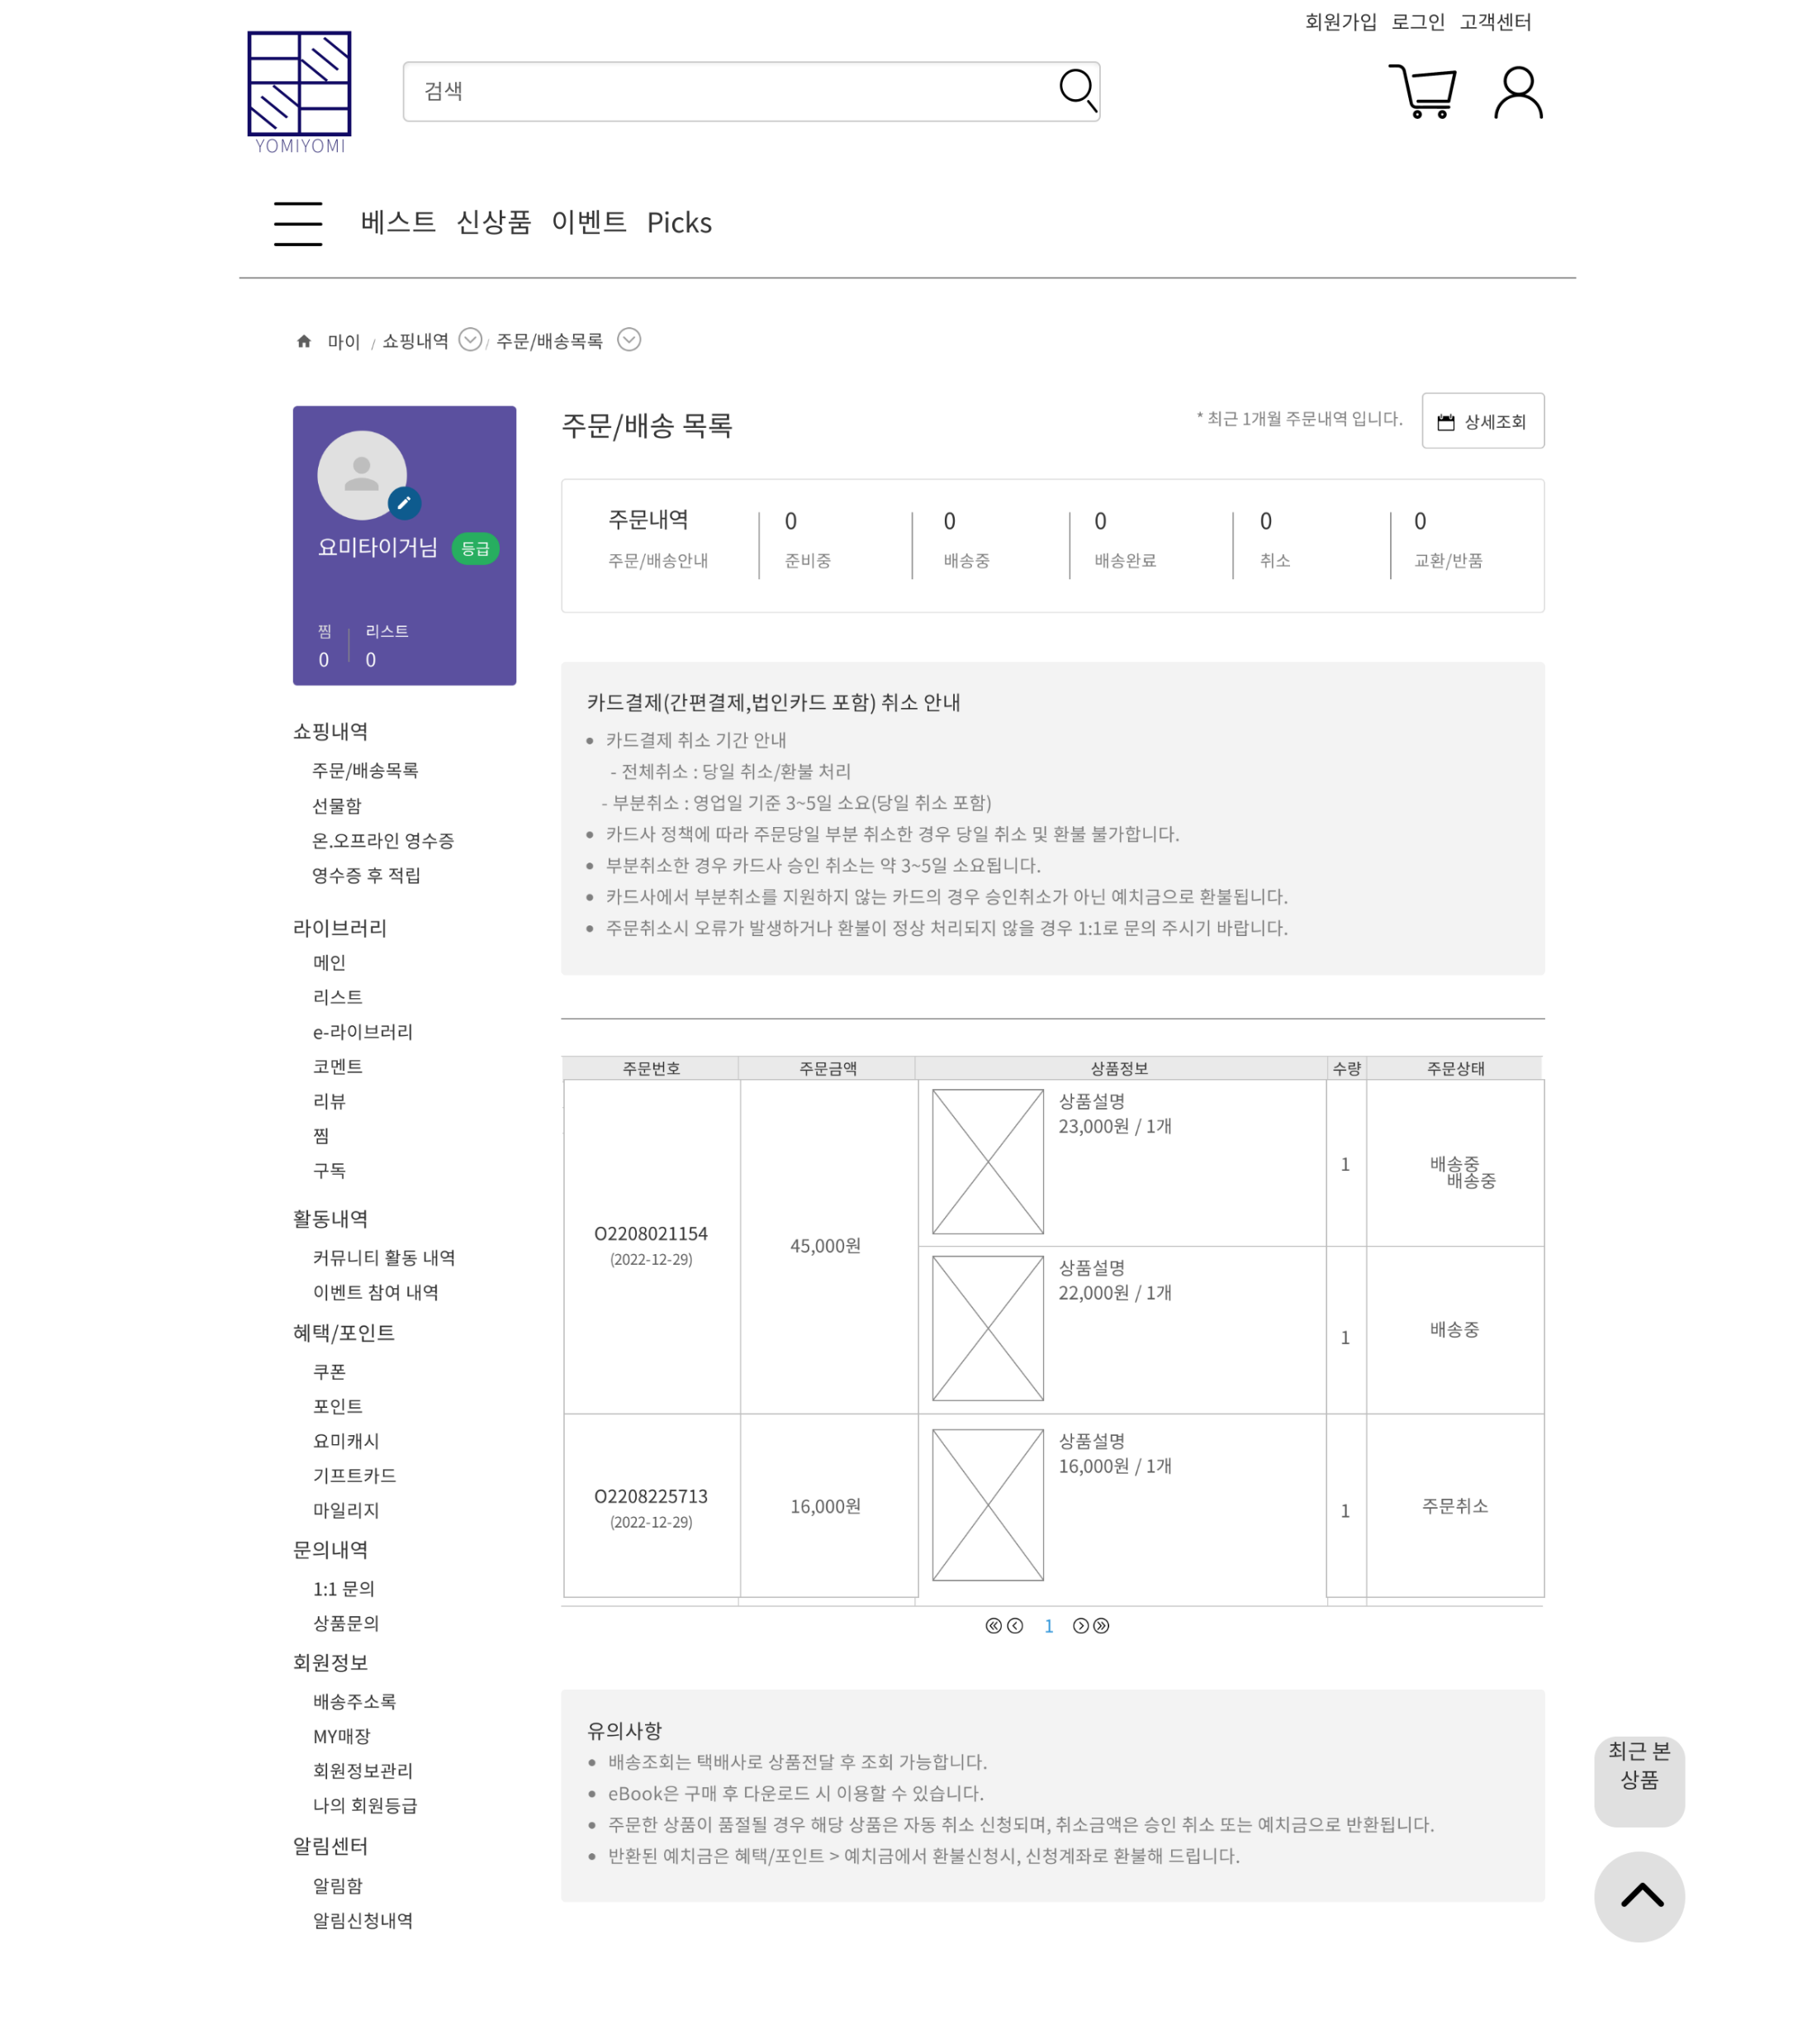
5-2. 주문 배송 목록
항목 | 설명
상세조회 | 클릭 시 상세조회 필터 출력
주문내역 | 현재 진행중인 주문 내역이 출력
주문 목록 | 현재까지 완료된 주문 목록을 출력

Slide 13
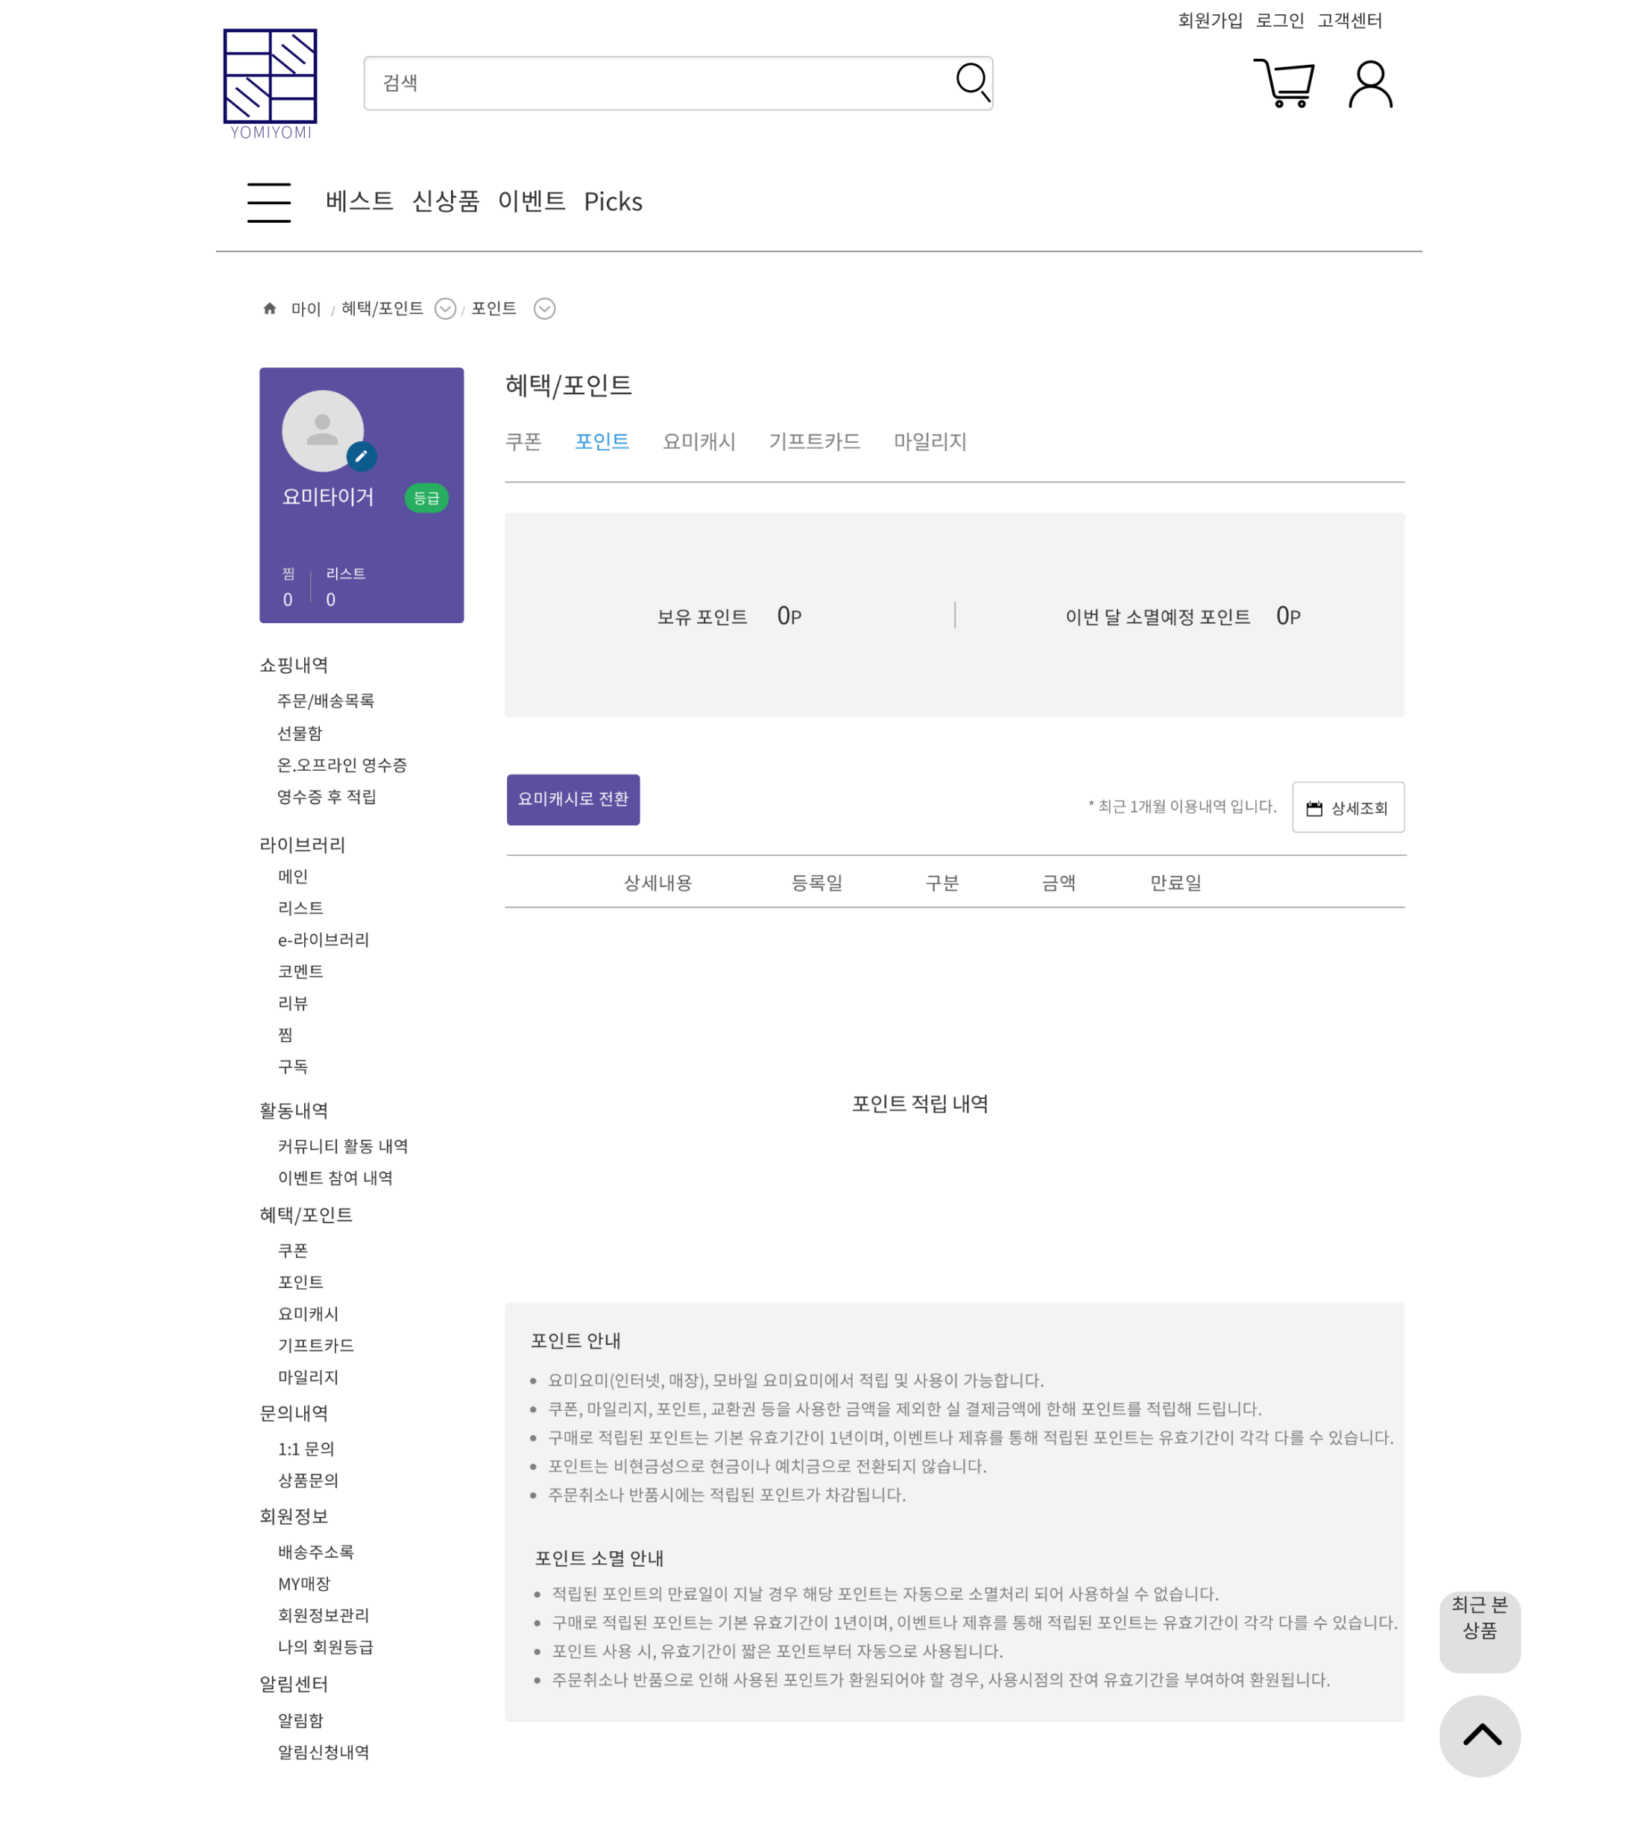
5-3. 포인트 페이지
항목 | 설명
포인트 | 보유 포인트 출력 포인트 유효기간 영구(소멸 포인트 없음)
상세조회 | 클릭 시 상세조회 필터 출력
포인트 이용 내역 | 현재까지 적립 또는 사용된 포인트 내역 출력

Slide 14
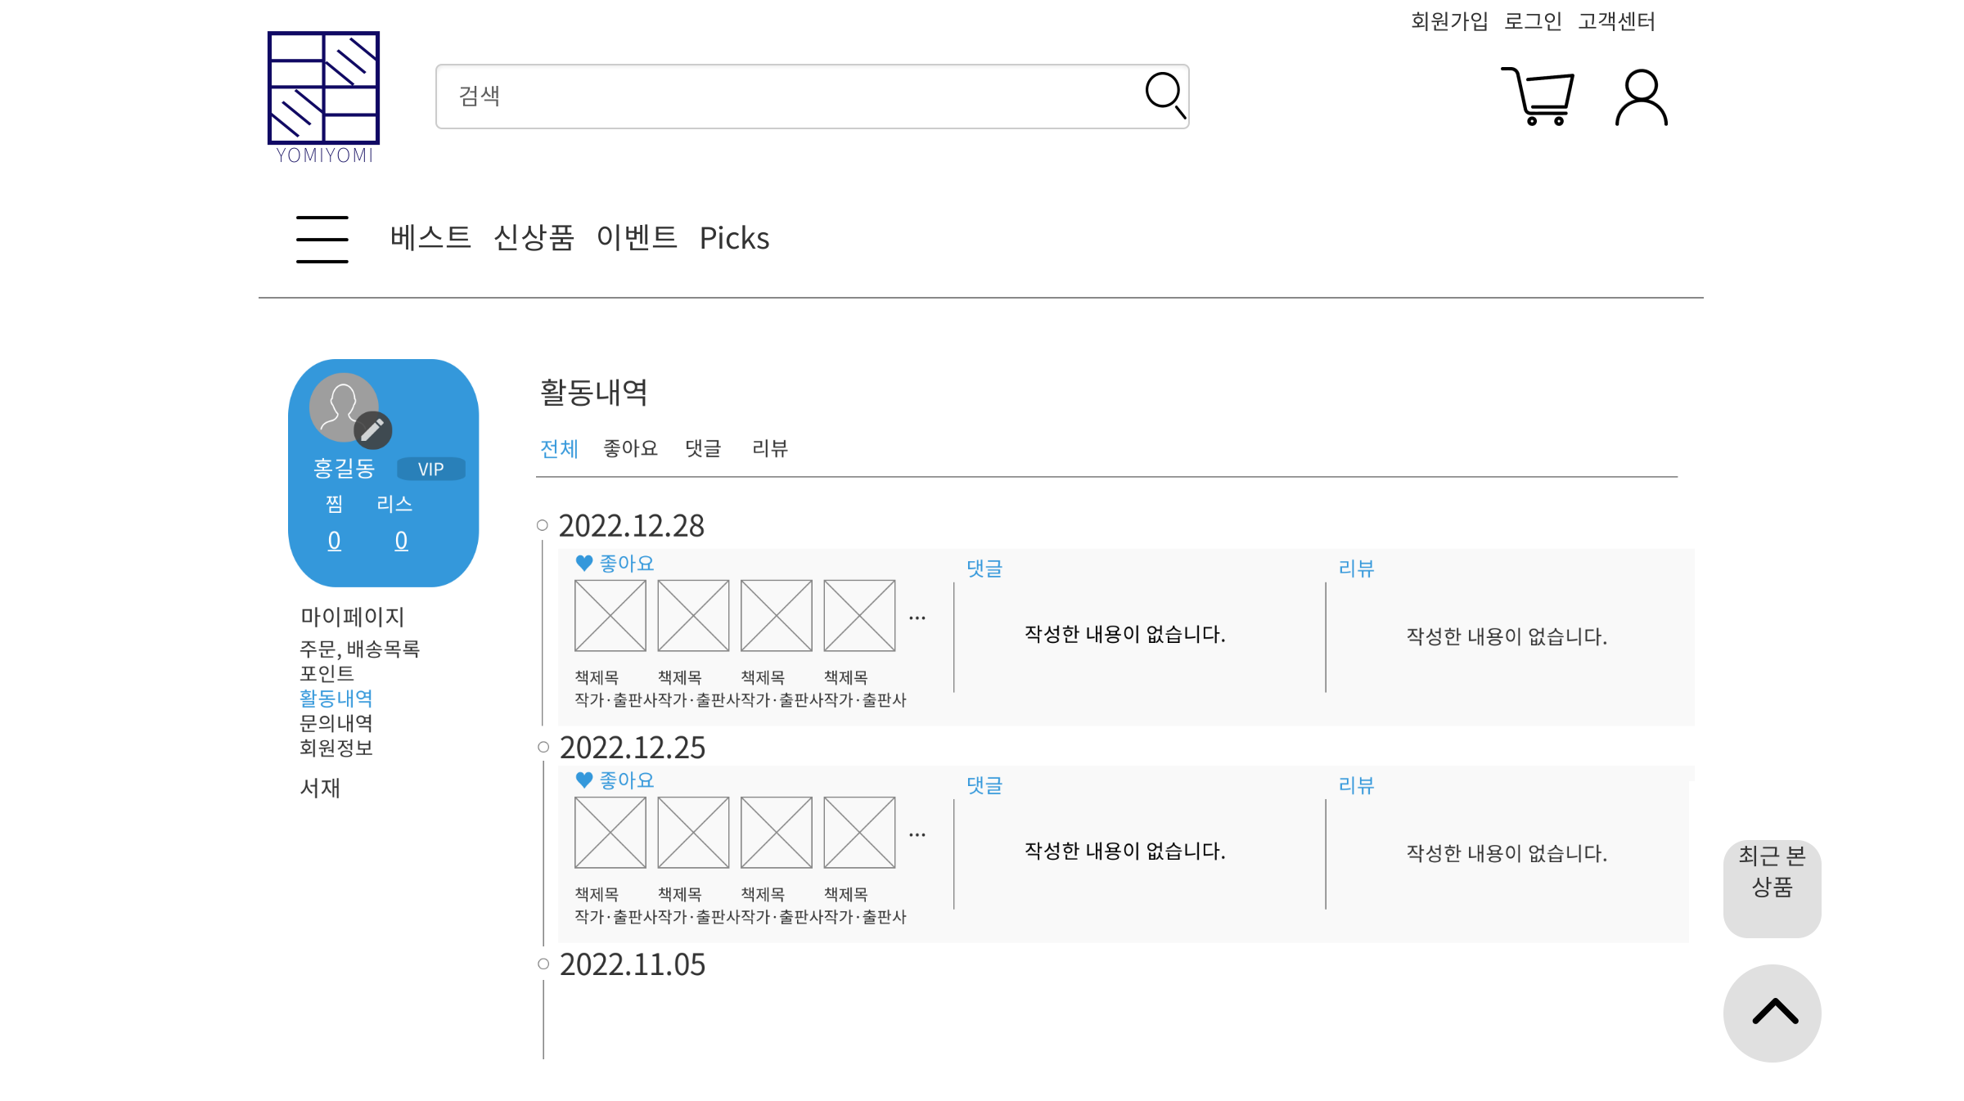
5-4. 활동 내역
항목 | 설명
전체 | 자신이 작성한 전체 글 목록을 출력
좋아요 | ‘좋아요’를 누른 글 목록을 출력
댓글 | 자신이 작성한 댓글 목록을 출력
리뷰 | 자신이 작성한 리뷰 목록을 출력

Slide 15
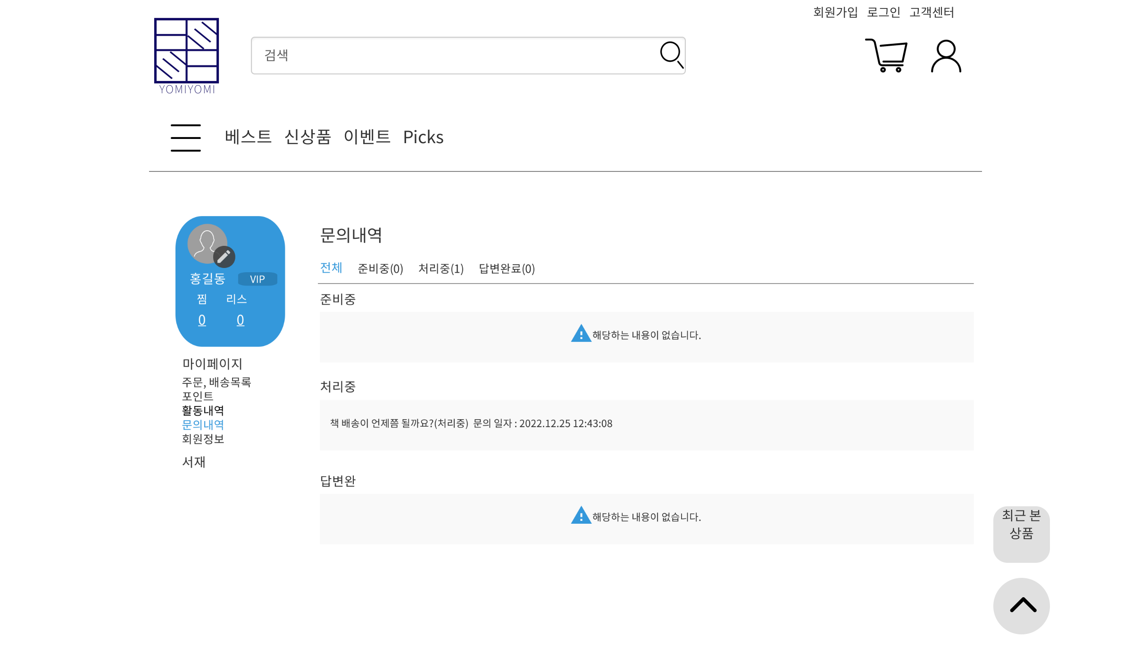
5-5. 메인 페이지
항목 | 설명
전체 | 준비중, 처리중, 답변완료 전체 목록 출력
준비중 | 답변 준비중인 목록 및 개수를 출력
처리중 | 답변 처리중인 목록 및 개수를 출력
답변완료 | 답변 완료된 목록 및 개수를 출력

Slide 16
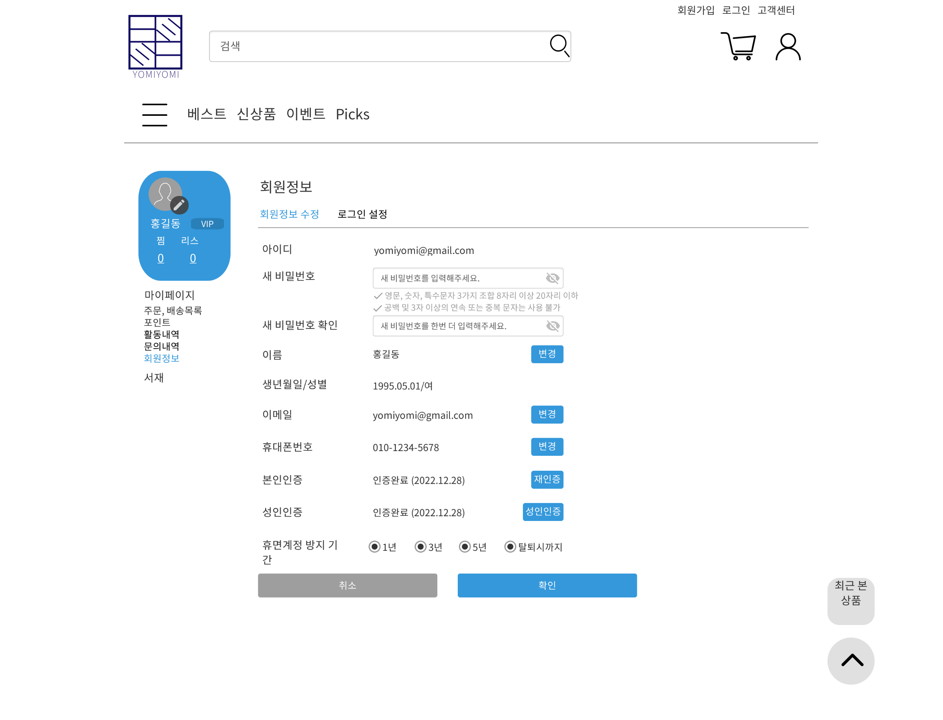
5-6. 회원 정보 수정
항목 | 설명
비밀번호 변경 | 새 비밀번호 입력 및 확인
이름 변경 | 클릭 시 인증 화면 팝업
이메일 변경 | 클릭 시 새 이메일 입력창과 인증메일 발송 버튼 생성 후 이메일 인증 진행
휴대폰 번호 변경 | 클릭 시 인증 화면 팝업
본인 인증 | 클릭 시 인증 화면 팝업
성인 인증 | 클릭 시 인증 화면 팝업
휴면계정 방지기간 설정 | 선택한 기간만큼 휴면 계정 전환 방지
취소 | 현재 페이지에서 변경된 내용을 처음으로 되돌림
확인 | 현재 페이지에서 변경된 내용을 적용

Slide 17
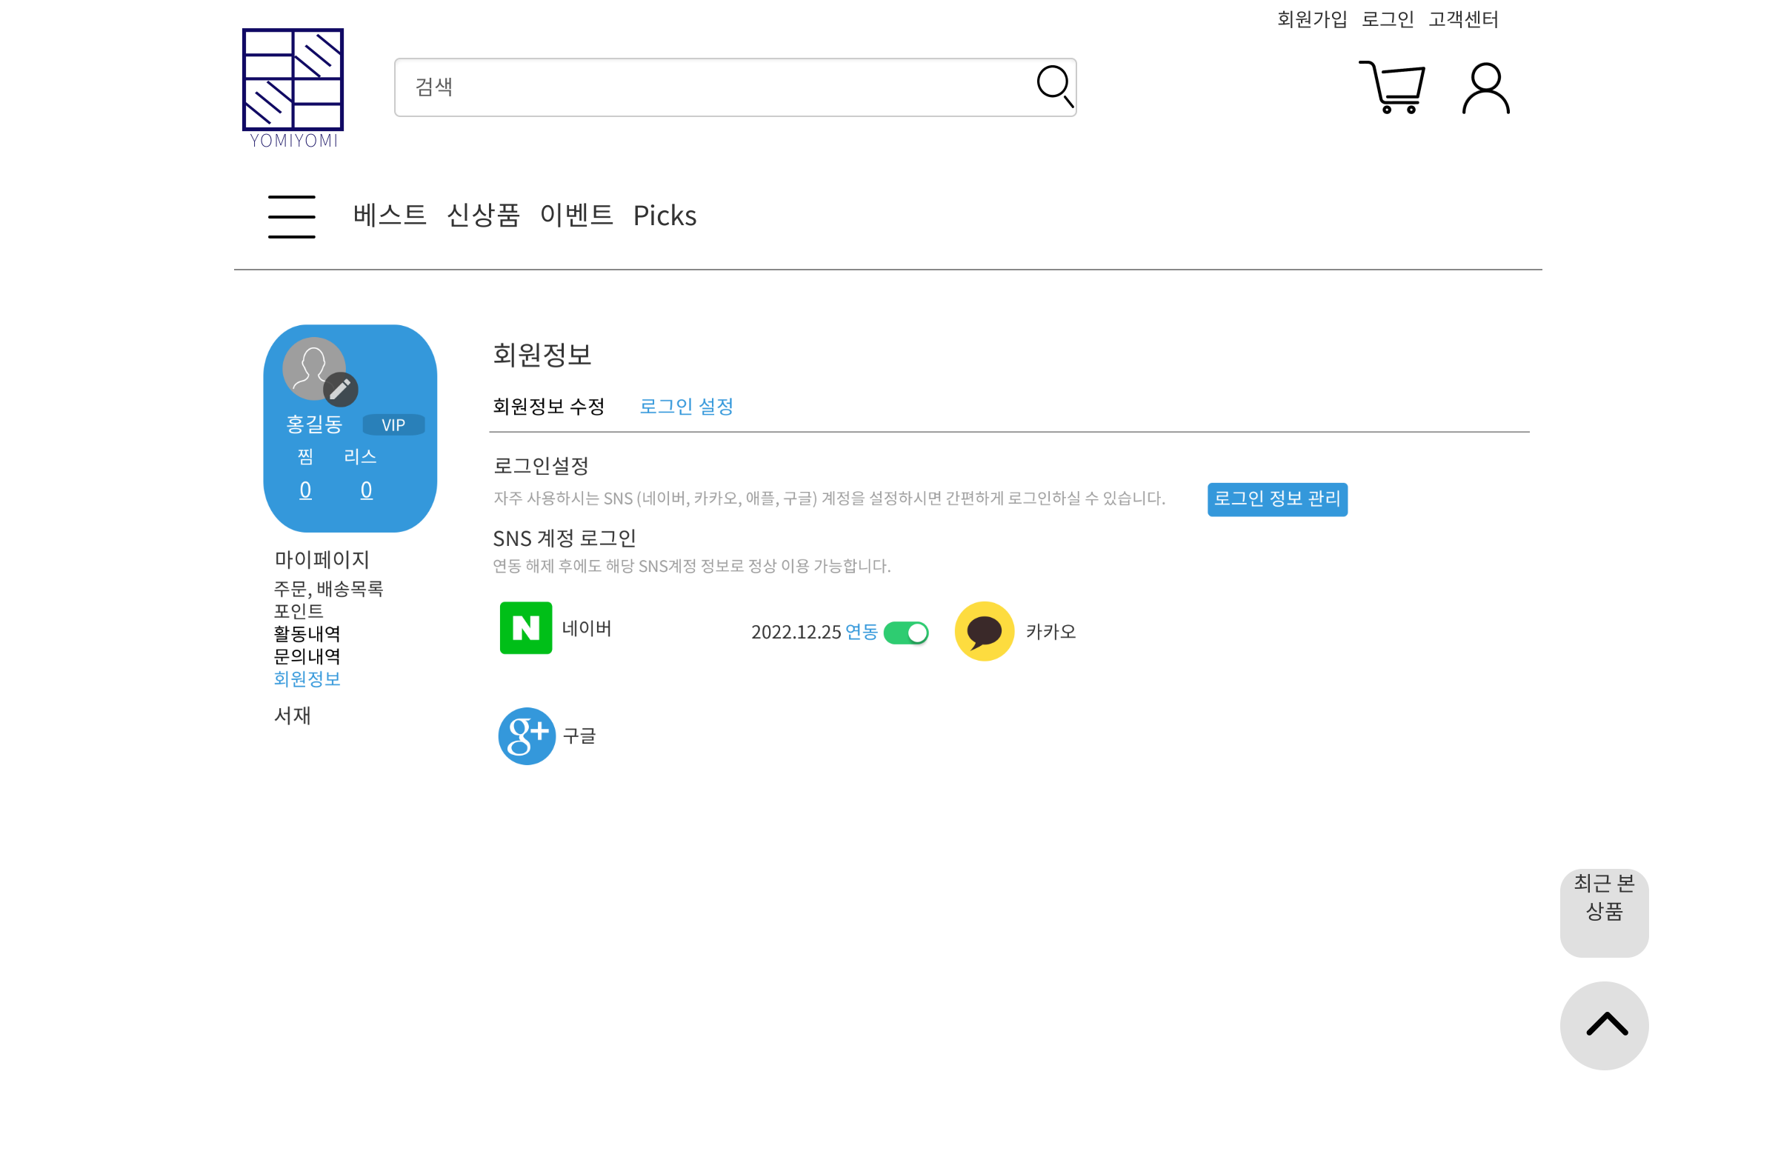
5-7. 회원 정보 – 로그인 설정
항목 | 설명
로그인 정보 관리 | 지난 로그인 정보를 조회
SNS 계정 로그인 | 연동된 소셜 로그인 정보 조회 및 연동 또는 해제

Slide 18
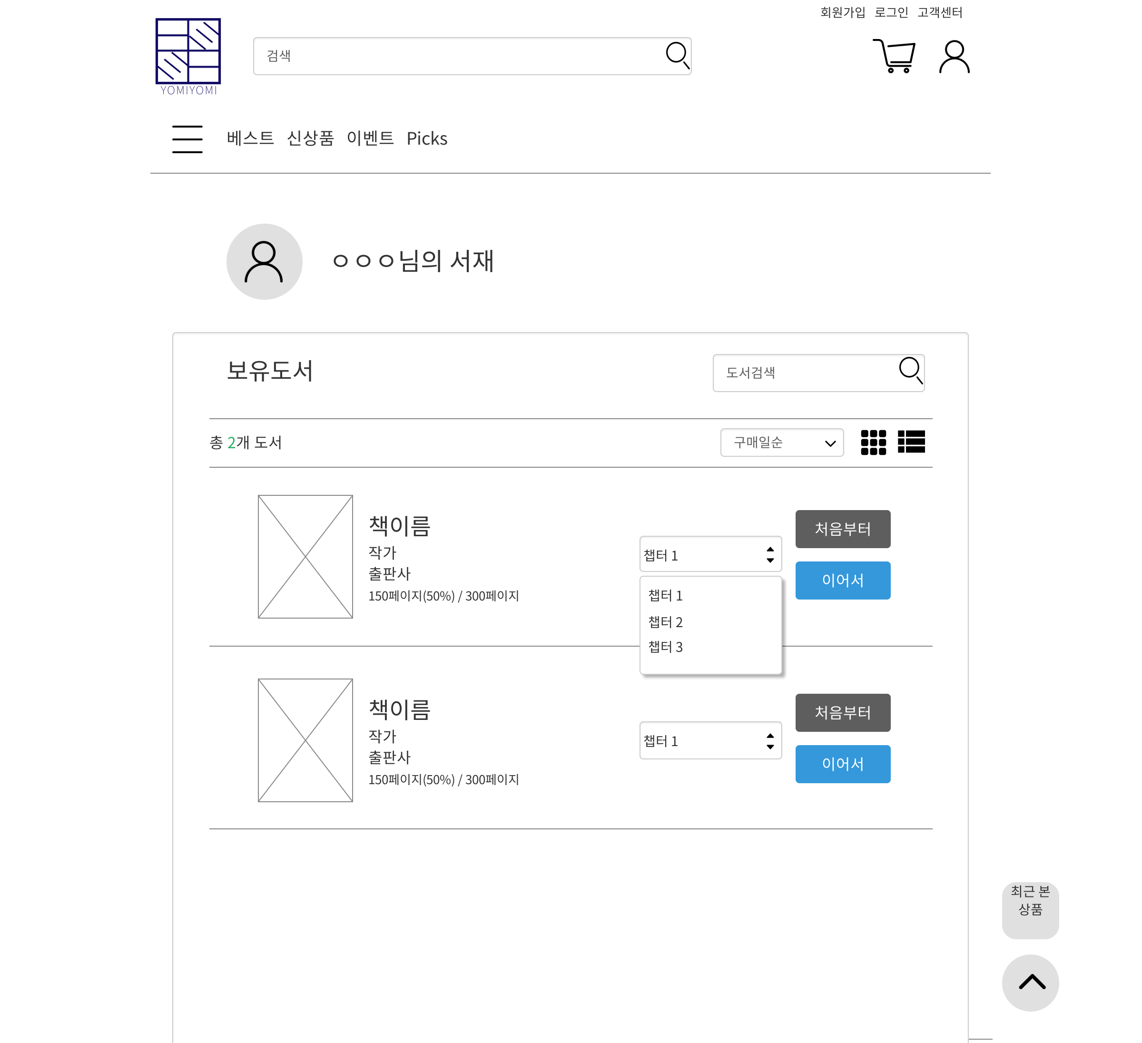
5-8. 서재
항목 | 설명
도서검색 | 자신이 보유한 eBook을 검색
보유 도서 수 | 보유한 도서의 개수를 출력
정렬 | 최근활동순, 구매일순, 저자순, 제목순 등으로 설정한 순서대로 도서 목록 출력
그리드 | 클릭 시 그리드 형식으로 도서 목록 출력
리스트 | 클릭 시 리스트 형식으로 도서 목록 출력
챕터 | 선택한 챕터부터 읽기
처음부터 | 책 처음부터 읽기
이어서 | 이전에 읽고 있던 페이지부터 읽기

Slide 19
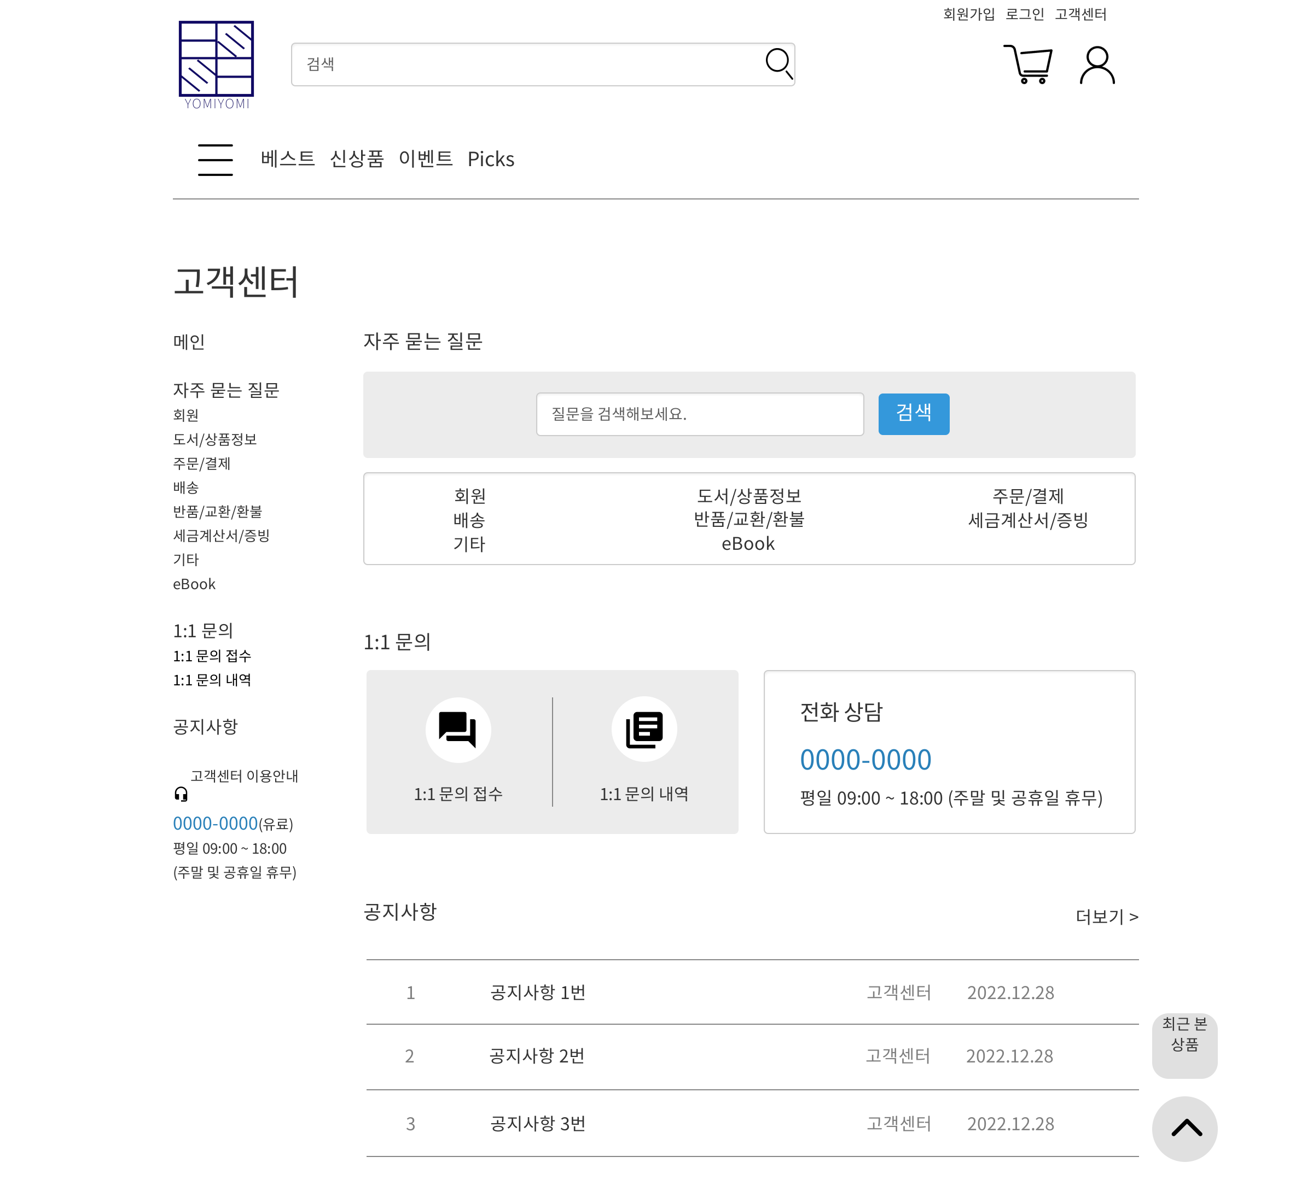
6-1. 고객센터
항목 | 설명
메뉴 | 클릭 시 해당 페이지로 이동
자주 묻는 질문 - 검색 | 검색어 입력 후 검색 버튼 클릭 시 자주 묻는 질문 페이지로 이동 및 검색 결과 출력
자주 묻는 질문 – 카테고리 | 클릭 시 자주 묻는 질문 페이지로 이동 및 해당 카테고리의 목록 출력
1:1 문의 – 1:1 문의 접수 | 클릭 시 1:1 문의 접수 페이지로 이동
1:1 문의 – 1:1 문의 내역 | 클릭 시 1:1 문의 조회 페이지로 이동
공지사항 – 더보기 | 클릭 시 공지사항 페이지로 이동
공지사항 – 목록 | 제목 클릭 시 해당 공지사항 조회

Slide 20
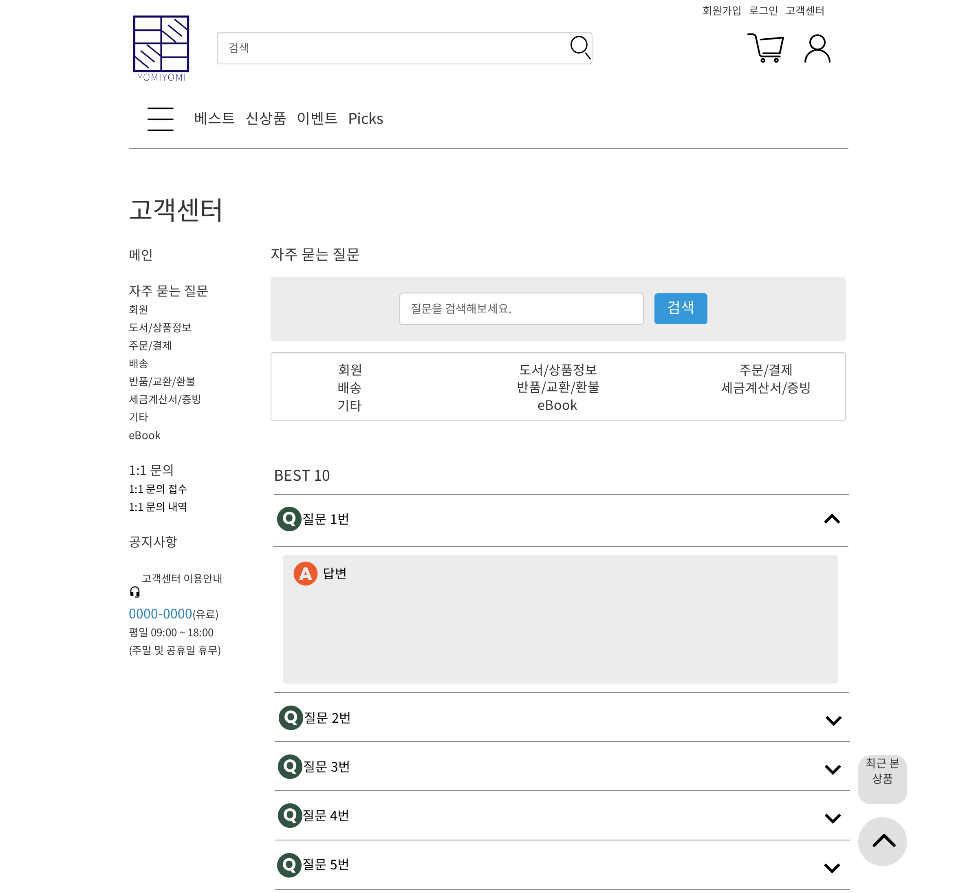
6-2. 자주 묻는 질문
항목 | 설명
검색 | 검색어 입력 후 검색 버튼 클릭 시 검색 결과 출력
카테고리 | 클릭 시 해당 카테고리의 목록 출력
BEST 10 | 가장 자주 묻는 질문 10개의 목록 출력 아코디언 메뉴로 클릭 시 답변이 아래로 슬라이드 다른 목록 클릭 시 기존에 열려 있던 답변 닫힘

Slide 21
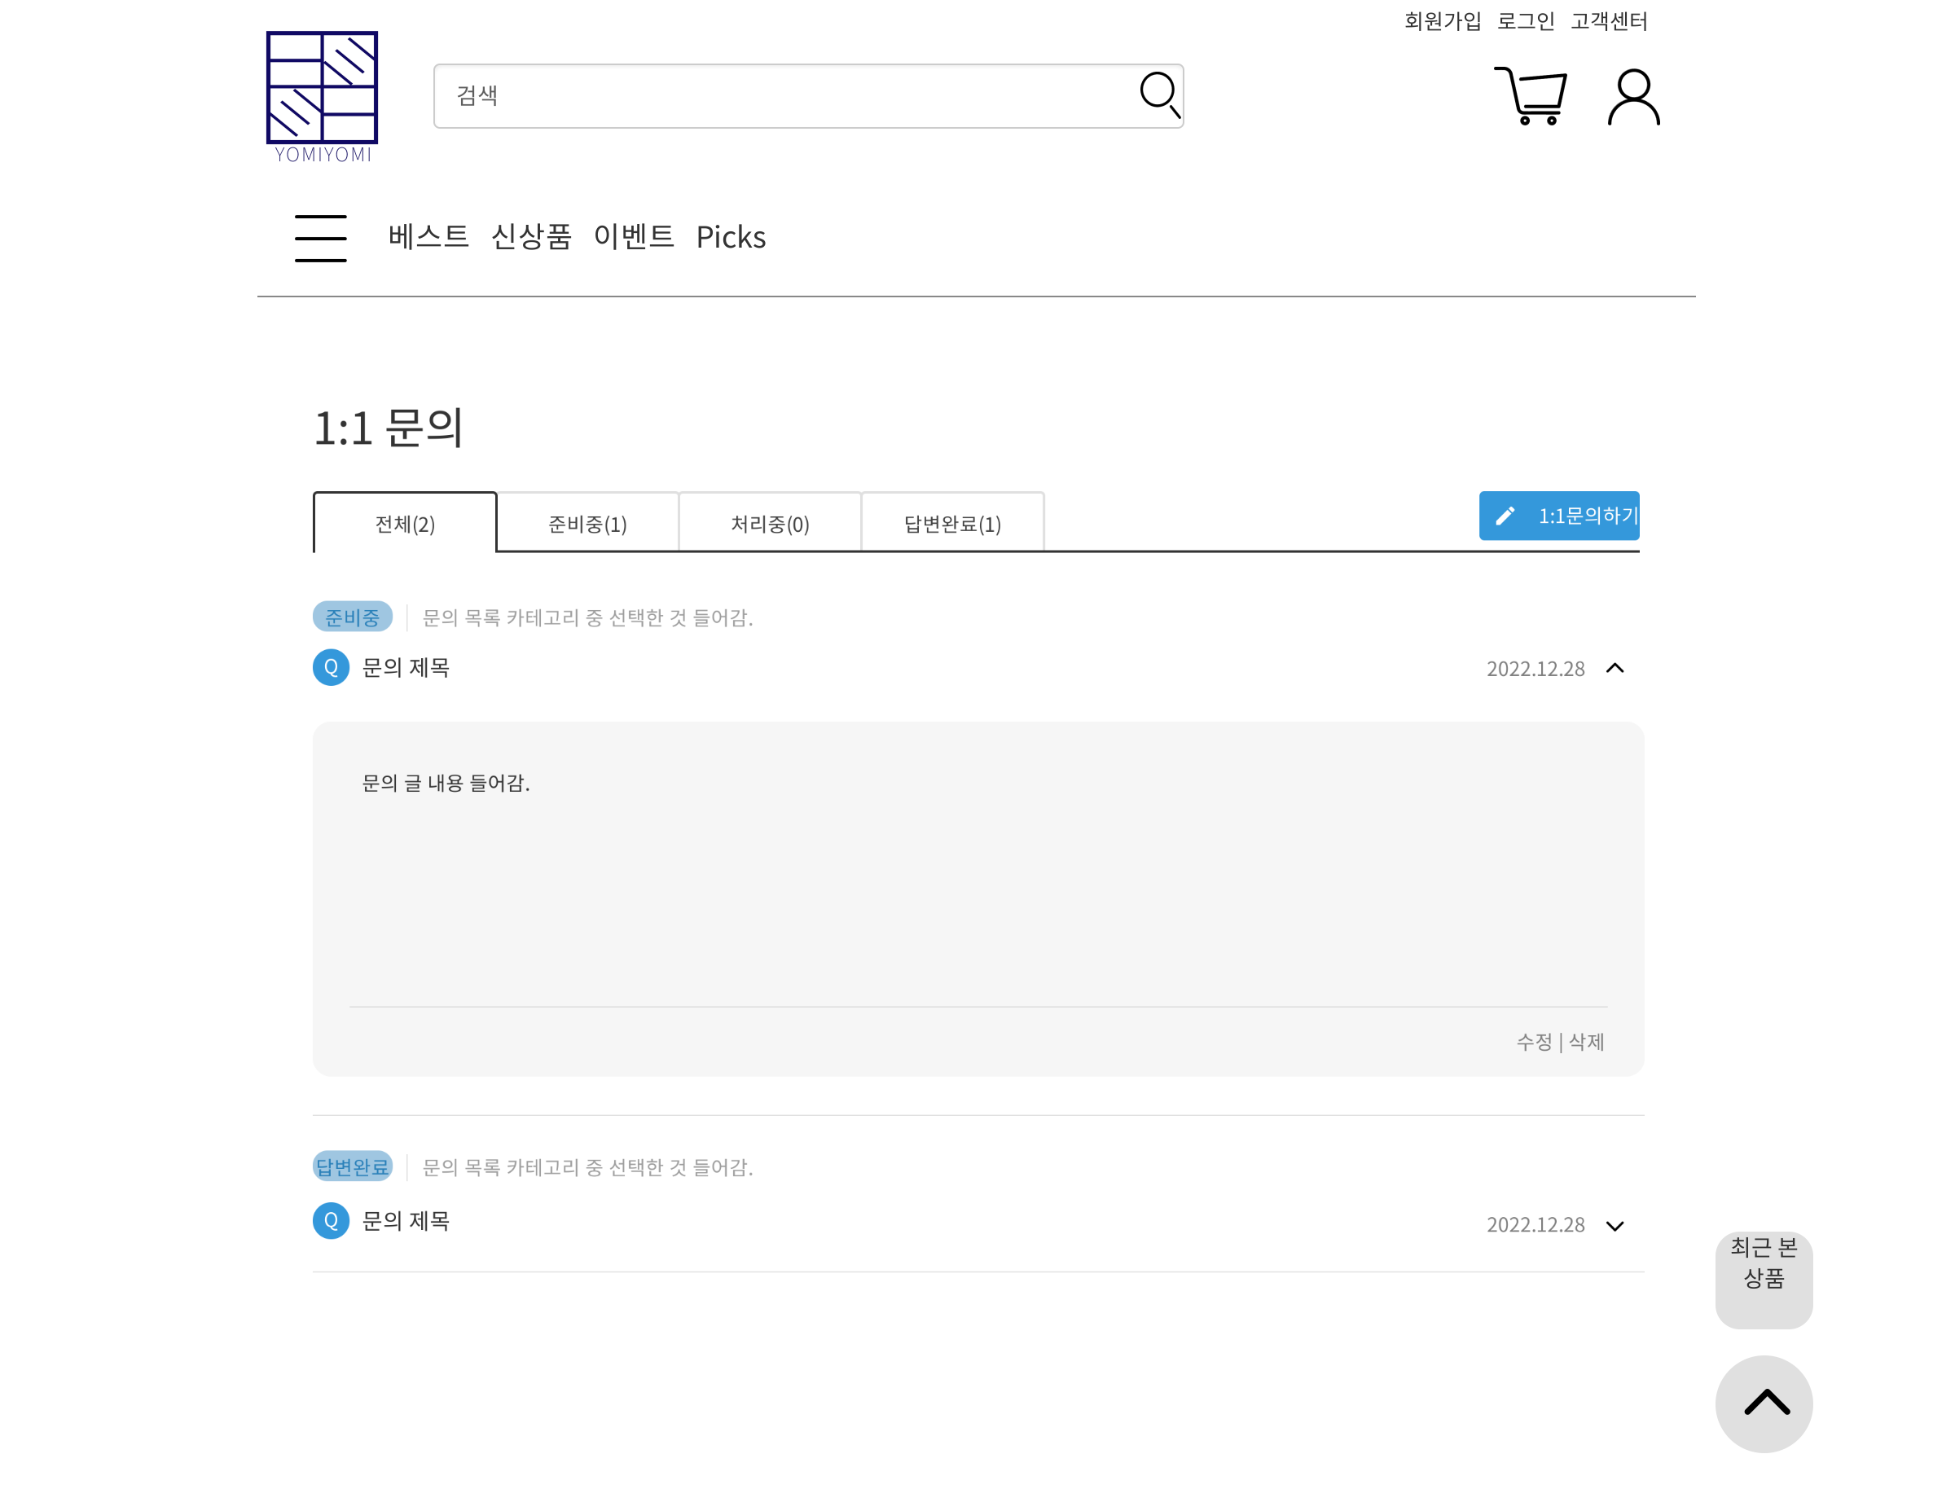
6-3. 1:1 문의
항목 | 설명
전체 | 사용자가 문의 한 모든 내역 출력
준비중 | 사용자가 문의를 하고 아직 관리자가 확인하지 않은 내역을 출력
처리중 | 사용자가 한 문의를 관리자가 확인한 문의 내역 출력
답변완료 | 관리자가 답변을 완료한 내역을 출력
1:1문의하기 | 클릭 시 1:1문의 작성 페이지로 이동

Slide 22
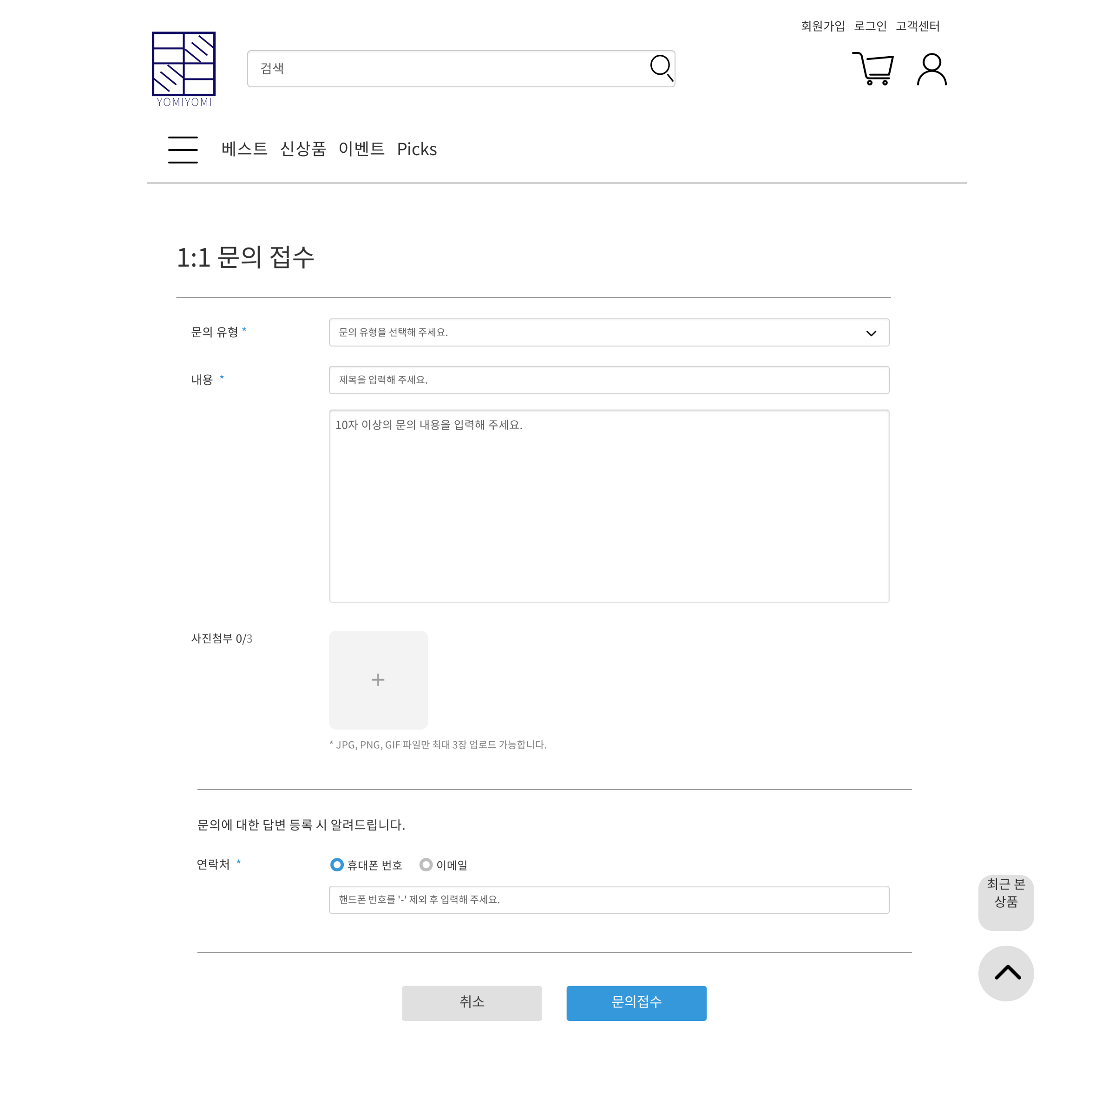
6-4. 1:1 문의 접수
항목 | 설명
문의 유형 | 문의 카테고리를 선택창
내용(제목) | 1:1 문의 제목 입력창
내용(본문) | 1:1 문의 본문 입력창
사진첨부 | 최대 3장의 사진 첨부 가능
답변 연락처 | 휴대폰 번호 또는 이메일 입력창
취소 | 클릭 시 뒤로 돌아감
문의접수 | 클릭 시 1:1 문의 전송

Slide 23
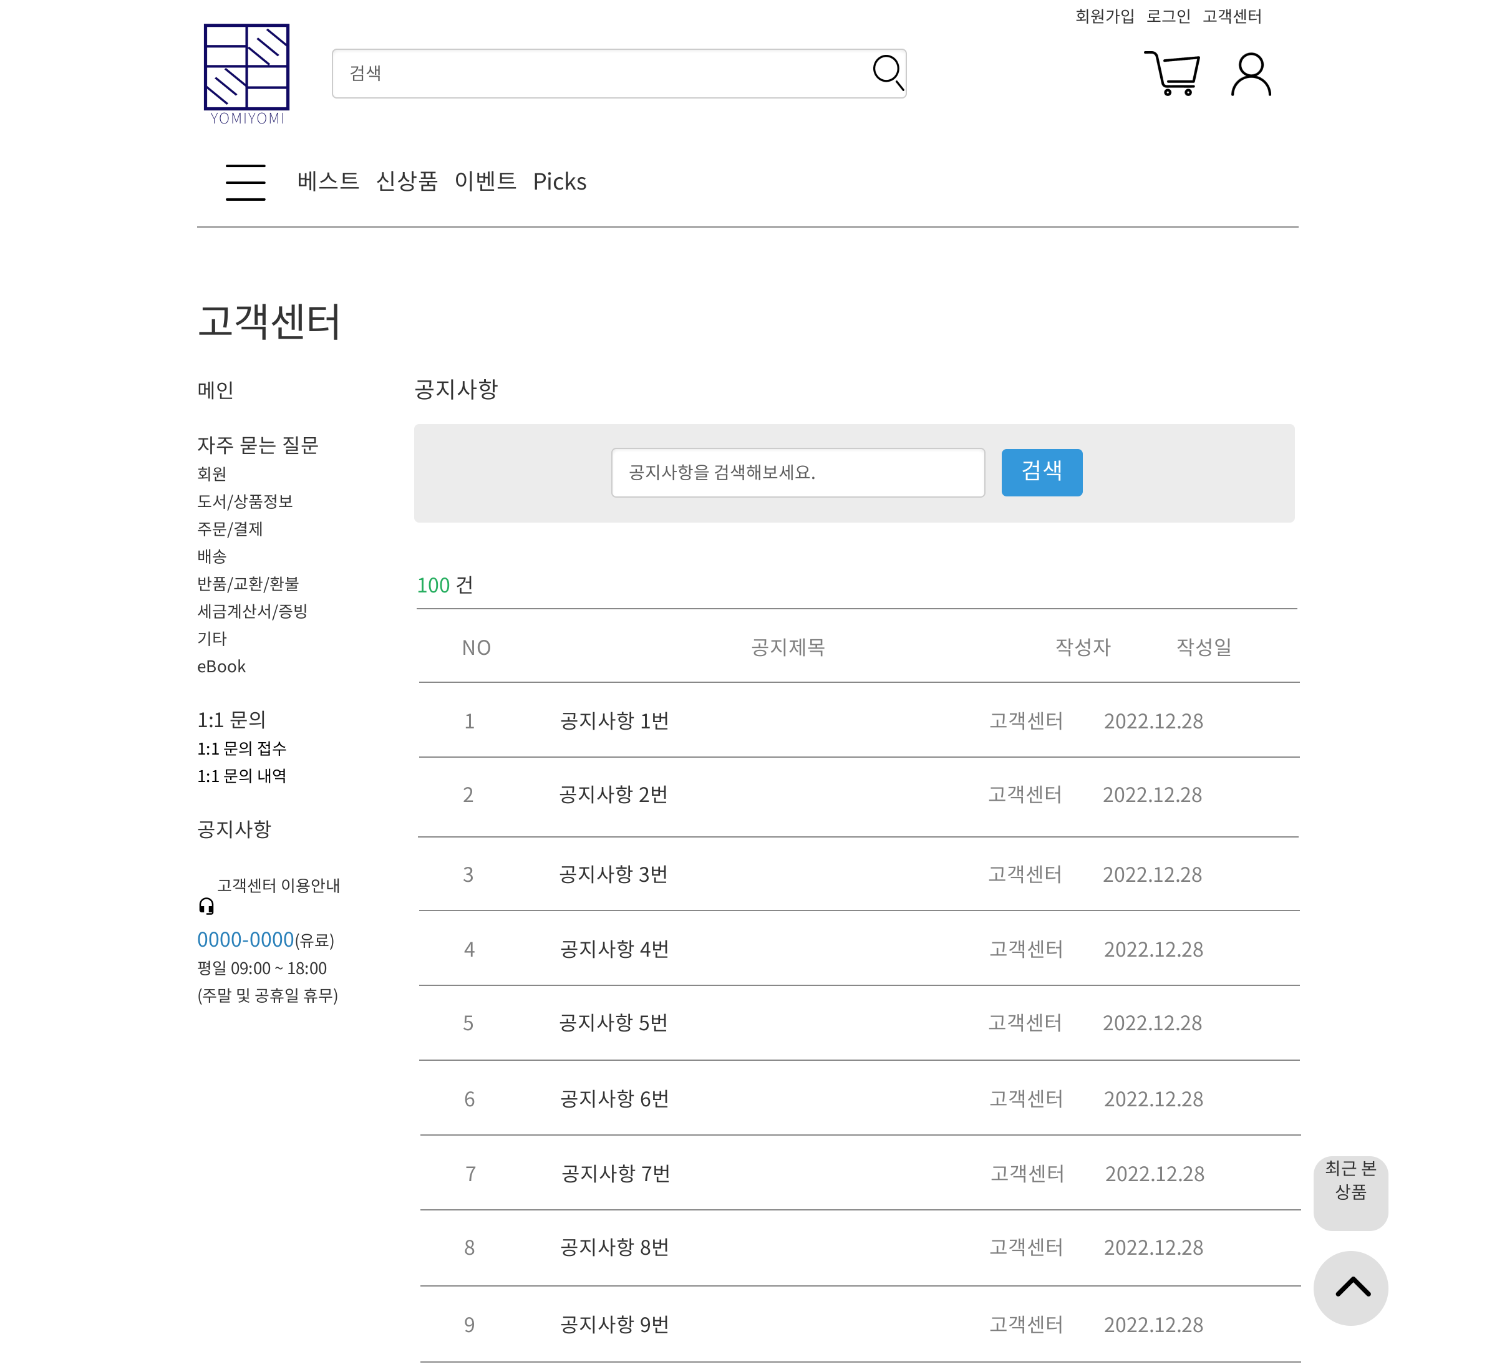
6-5. 공지사항
항목 | 설명
검색 | 검색어를 입력하여 공지사항 검색
공지사항 개수 | 공지사항 목록의 총 개수 또는 검색 결과의 총 개수 출력

Slide 24
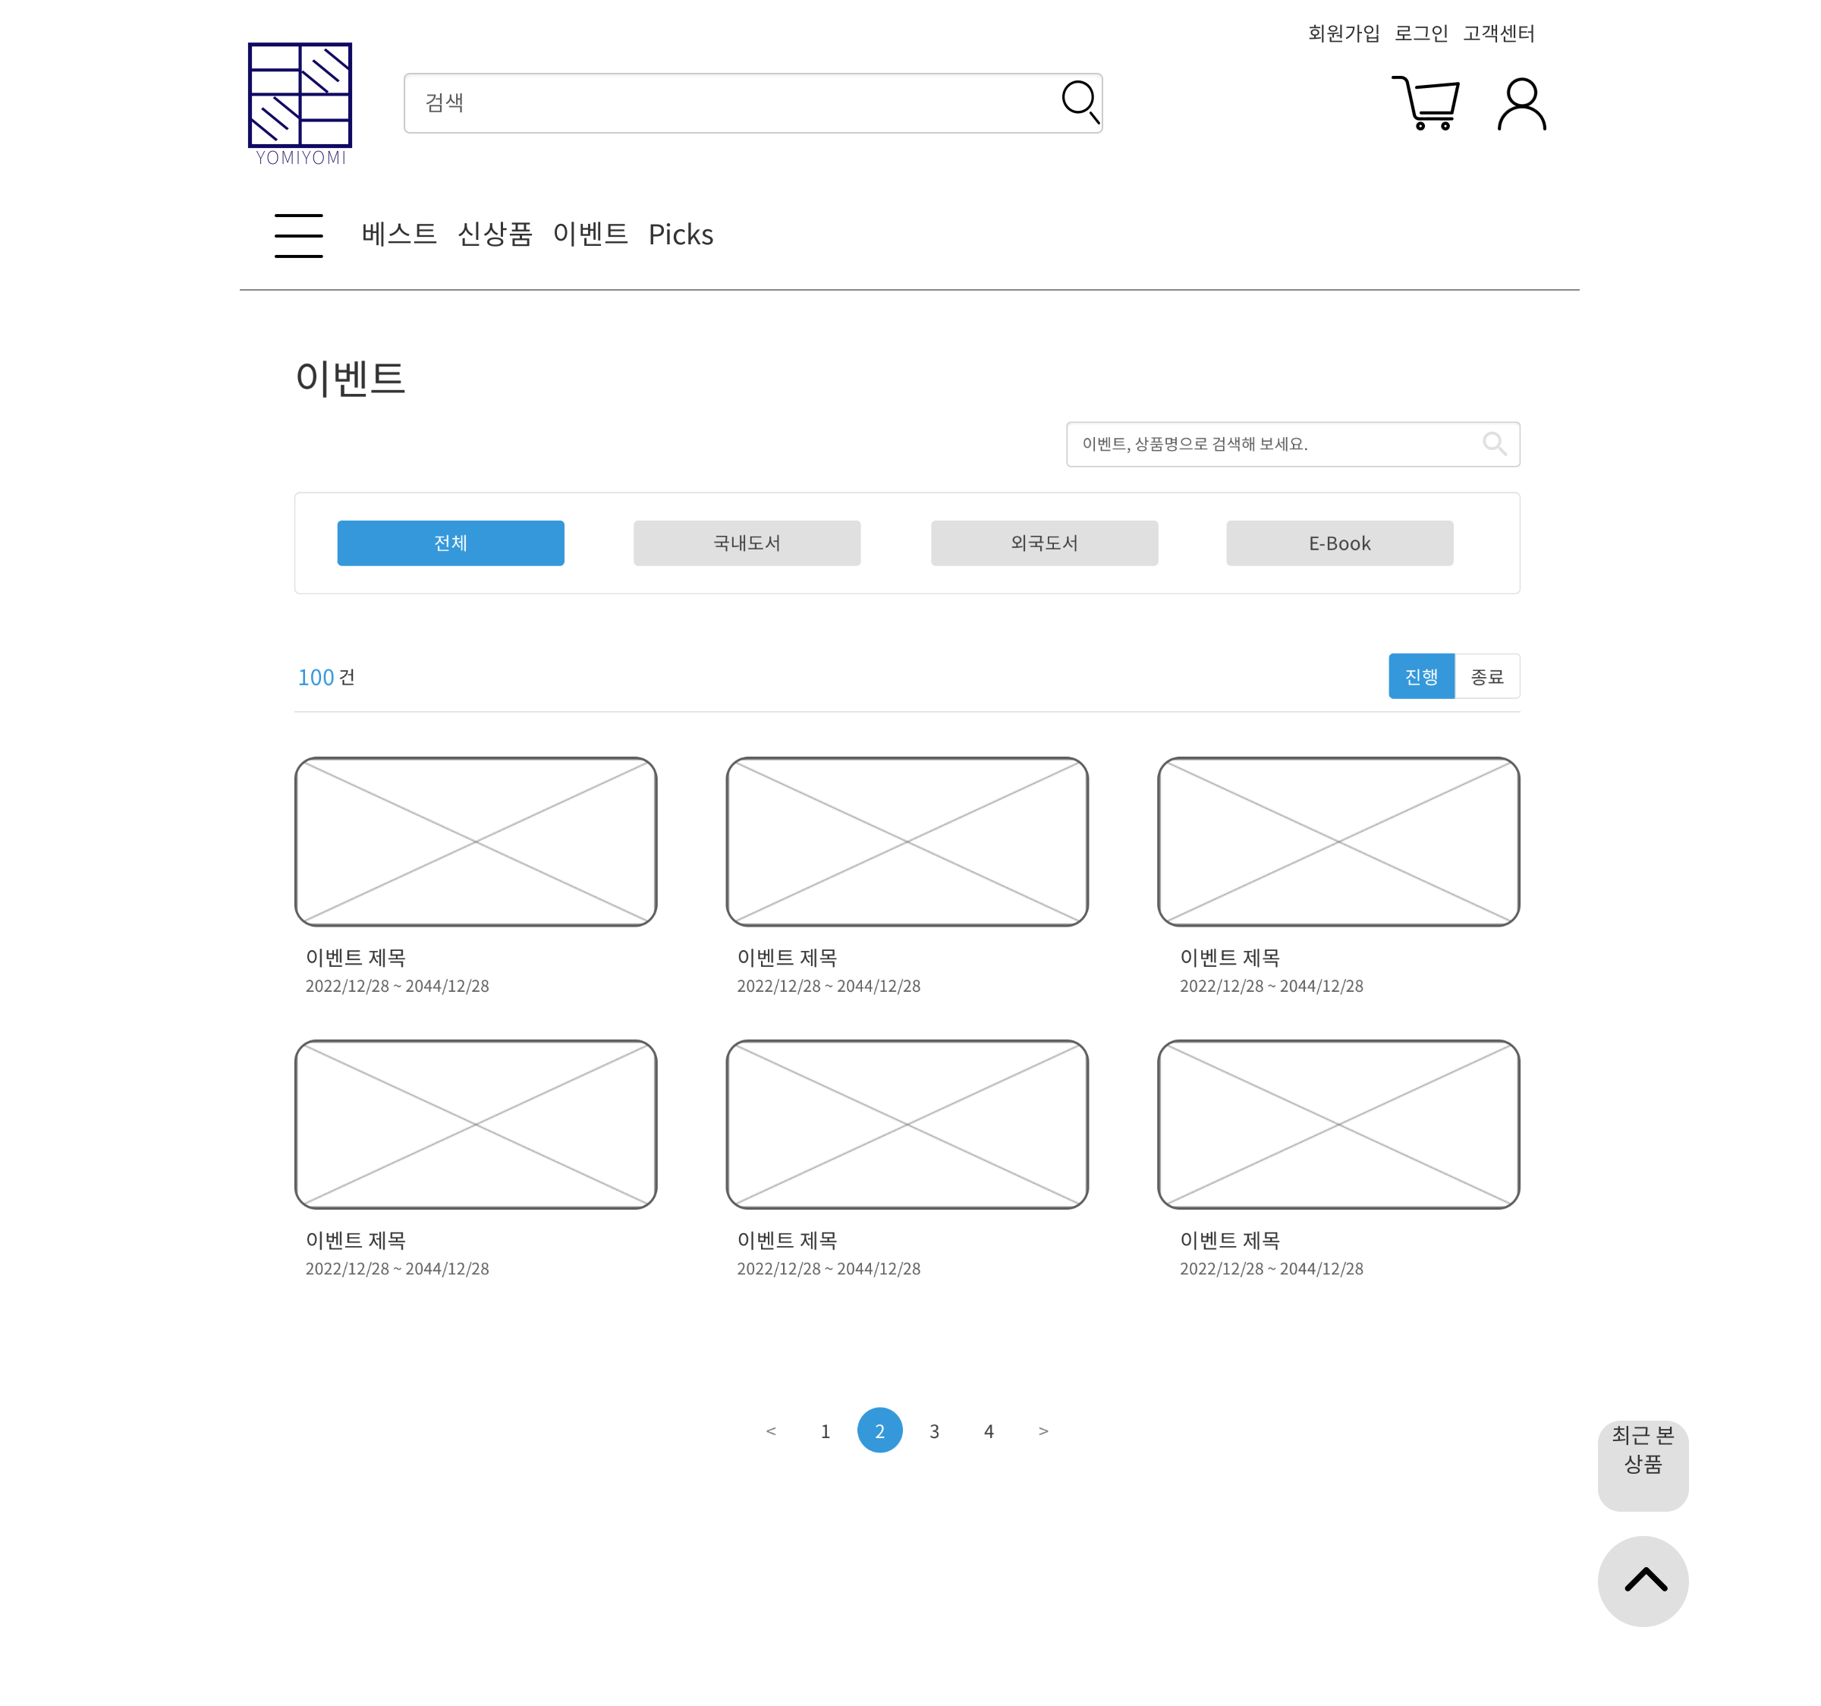
6-6. 이벤트 페이지
항목 | 설명
검색 | 검색어로 이벤트 검색
카테고리 | 전체, 국내도서, 해외도서, eBook 카테고리 클릭 시 해당 이벤트 목록 출력
이벤트 개수 | 이벤트 목록의 개수 또는 검색 결과 목록의 개수 출력
진행/종료 | 이벤트 목록 중 선택된 상태(진행 또는 종료)의 목록만 출력
목록 | 이벤트 이미지, 제목, 기간

Slide 25
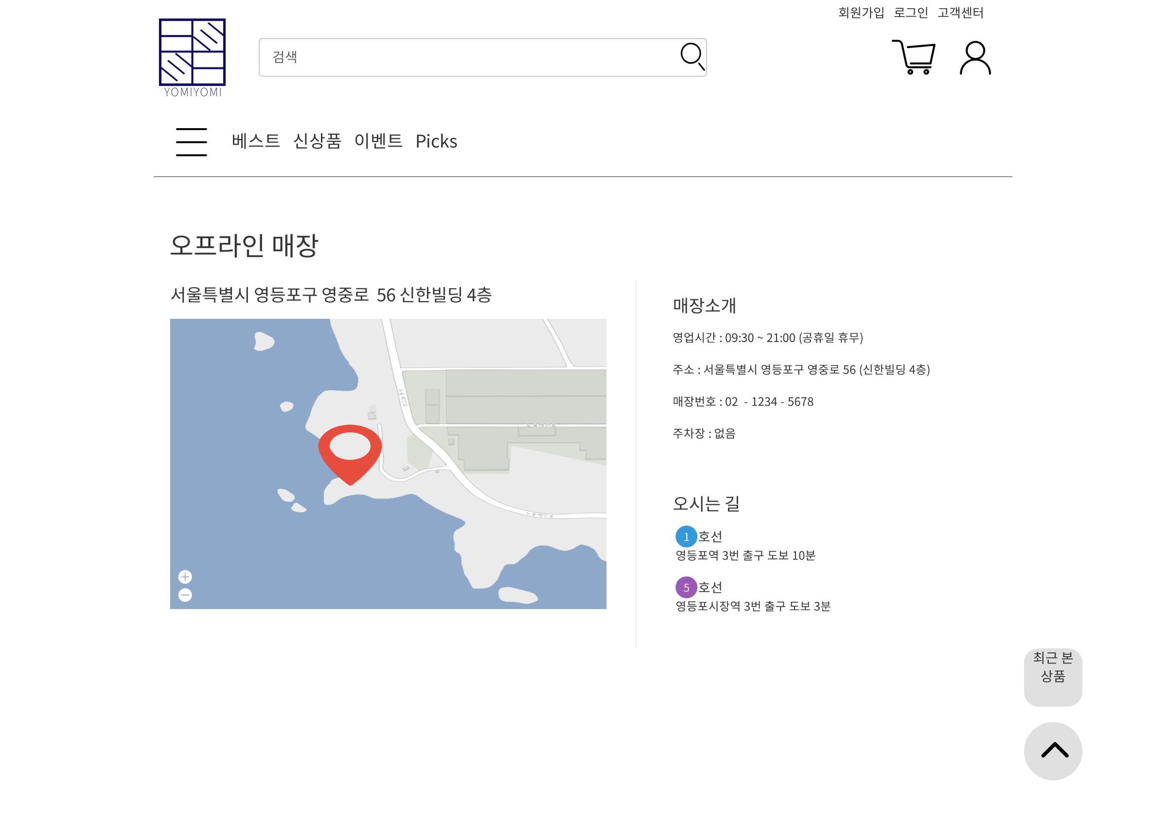
6-7. 오프라인 매장
항목 | 설명
주소 | 오프라인 매장의 주소
지도 | 지도 API
매장소개 | 영업시간, 주소, 전화번호, 주차 가능 여부 등
오시는길 | 근처 대중교통 이용 방법

